Slide 1


Воспитательная работа с обучающимися с РАС в школе: внешкольные мероприятия и социальное партнерство

Slide 2

Личностные результаты
Федеральный закон
"Об образовании в РФ"
ФГОС НОО ОВЗ
Предметные результаты
Метапредметные результаты
Сетевая форма реализации ОП
Программа формирования экологической культуры, здорового и безопасного образа жизни
Программа внеурочной деятельности
Программа духовно-нравственного развития

Slide 3

Федеральный закон от 31.07.2020 N 304-ФЗ "О внесении изменений в Федеральный закон "Об образовании в Российской Федерации" по вопросам воспитания обучающихся"
Федеральная адаптированная образовательная программа
Федеральная программа воспитательной работы
Реализуется как в урочной, так и во внеурочной деятельности
рабочая программа воспитания
календарный план воспитательной работы

Slide 4
Федеральный закон "Об образовании в РФ"
Образование - единый целенаправленный процесс воспитания и обучения, являющийся общественно значимым благом и осуществляемый в интересах человека, семьи, общества и государства, а также совокупность приобретаемых знаний, умений, навыков, ценностных установок, опыта деятельности и компетенции определенных объема и сложности в целях интеллектуального, духовно-нравственного, творческого, физического и (или) профессионального развития человека, удовлетворения его образовательных потребностей и интересов

Slide 5
Федеральная рабочая программа воспитательной работы ФАОП
206.3.1. Цели воспитания обучающихся с ОВЗ в образовательной организации:
создать условия для самоопределения и социализации обучающихся на основе социокультурных, духовно-нравственных ценностей и принятых в российском обществе правил и норм поведения в интересах человека, семьи, общества и государства;
206.3.2. Задачи воспитания обучающихся с ОВЗ в образовательной организации:
достижение личностных результатов освоения АООП НОО в соответствии с ФГОС НОО обучающихся с ОВЗ. Личностные результаты освоения обучающимися АООП НОО включают осознание российской гражданской идентичности, сформированность ценностей самостоятельности и инициативы, готовность обучающихся к саморазвитию, самостоятельности и личностному самоопределению, наличие мотивации к целенаправленной социально значимой деятельности, сформированность внутренней позиции личности как особого ценностного отношения к себе, окружающим людям и жизни в целом.

Slide 6

Федеральная рабочая программа воспитательной работы ФАОП
206.4. Воспитательная деятельность в образовательной организации планируется и осуществляется на основе аксиологического, антропологического, культурно-исторического, системно-деятельностного, личностно-ориентированного подходов и с учетом принципов воспитания: гуманистической направленности воспитания, совместной деятельности детей и взрослых, следования нравственному примеру, безопасной жизнедеятельности, инклюзивности.

Slide 7
Направления воспитания
Программа реализуется в единстве учебной и воспитательной деятельности образовательной организации по основным направлениям воспитания в соответствии с ФГОС НОО обучающихся с ОВЗ:
гражданское воспитание
патриотическое воспитание
духовно-нравственное воспитание
эстетическое воспитание
физическое воспитание
трудовое воспитание
экологическое воспитание
ценности научного познания
Требования к личностным результатам освоения обучающимися образовательных программ начального общего, образования установлены в ФГОС НОО обучающихся с ОВЗ.

Slide 8
Календарный план воспитательной работы
Виды деятельности:
Урочная деятельность
Внеурочная деятельность
Основные школьные дела
Внешкольные мероприятия
Организация предметно-пространственной среды
Взаимодействие с родителями (законными представителями)
Самоуправление
Профилактика и безопасность
Социальное партнерство
Профориентация
Анализ воспитательного процесса

Slide 9
Целевые ориентиры результатов воспитания на уровне начального общего образования ФАОП по каждому из направлений воспитания
Результаты воспитания, социализации и саморазвития обучающихся
Динамика личностного развития обучающихся в каждом классе
Педагогическое наблюдение
Анкетирование и беседы с обучающимися и родителями

Slide 10
При отсутствии возможности для реализации внеурочной деятельности образовательная организация в рамках соответствующих государственных (муниципальных) заданий, формируемых учредителем, использует возможности организаций дополнительного образования, организаций культуры и спорта
Сетевая форма реализации образовательных программ (далее - сетевая форма) обеспечивает возможность освоения обучающимся образовательной программы с использованием ресурсов нескольких организаций, осуществляющих образовательную деятельность, в том числе иностранных, а также при необходимости с использованием ресурсов иных организаций. В реализации образовательных программ …. также могут участвовать научные организации, медицинские организации, организации культуры, физкультурно-спортивные и иные организации, обладающие ресурсами, необходимыми для осуществления обучения, проведения учебной и производственной практики и осуществления иных видов учебной деятельности, предусмотренных соответствующей образовательной программой

Slide 11
Инклюзия в сфере культуры
Социальная модель инвалидности
Универсальный дизайн
Принцип партиципации
Доступная социокультурная среда
Инклюзивная культура предполагает спектр возможностей выбора для человека
Учреждение культуры как инклюзивное пространство может создавать как специальные, адресные, программы, так и инициативы, ориентированные на широкую публику и учитывающие условия комфортного пребывания и доступности для разных посетителей
Халикова Д.Р., Хилькевич Е.В. Социокультурная инклюзия: концептуальные основы и тенденции развития // Аутизм и нарушения развития. 2022. Том 20. № 2. С. 4–12. DOI:10.17759/autdd.2022200201

Slide 12
Программа социокультурной интеграции «Культпоход»
«Идем в музей!»
«Идем в театр!»
«Идем на каток!»
«Идем в библиотеку!»
«Идем на лыжах!»
«Идем на праздник!»
«Идем на фестиваль!»
«Идем в кино!»

Slide 13
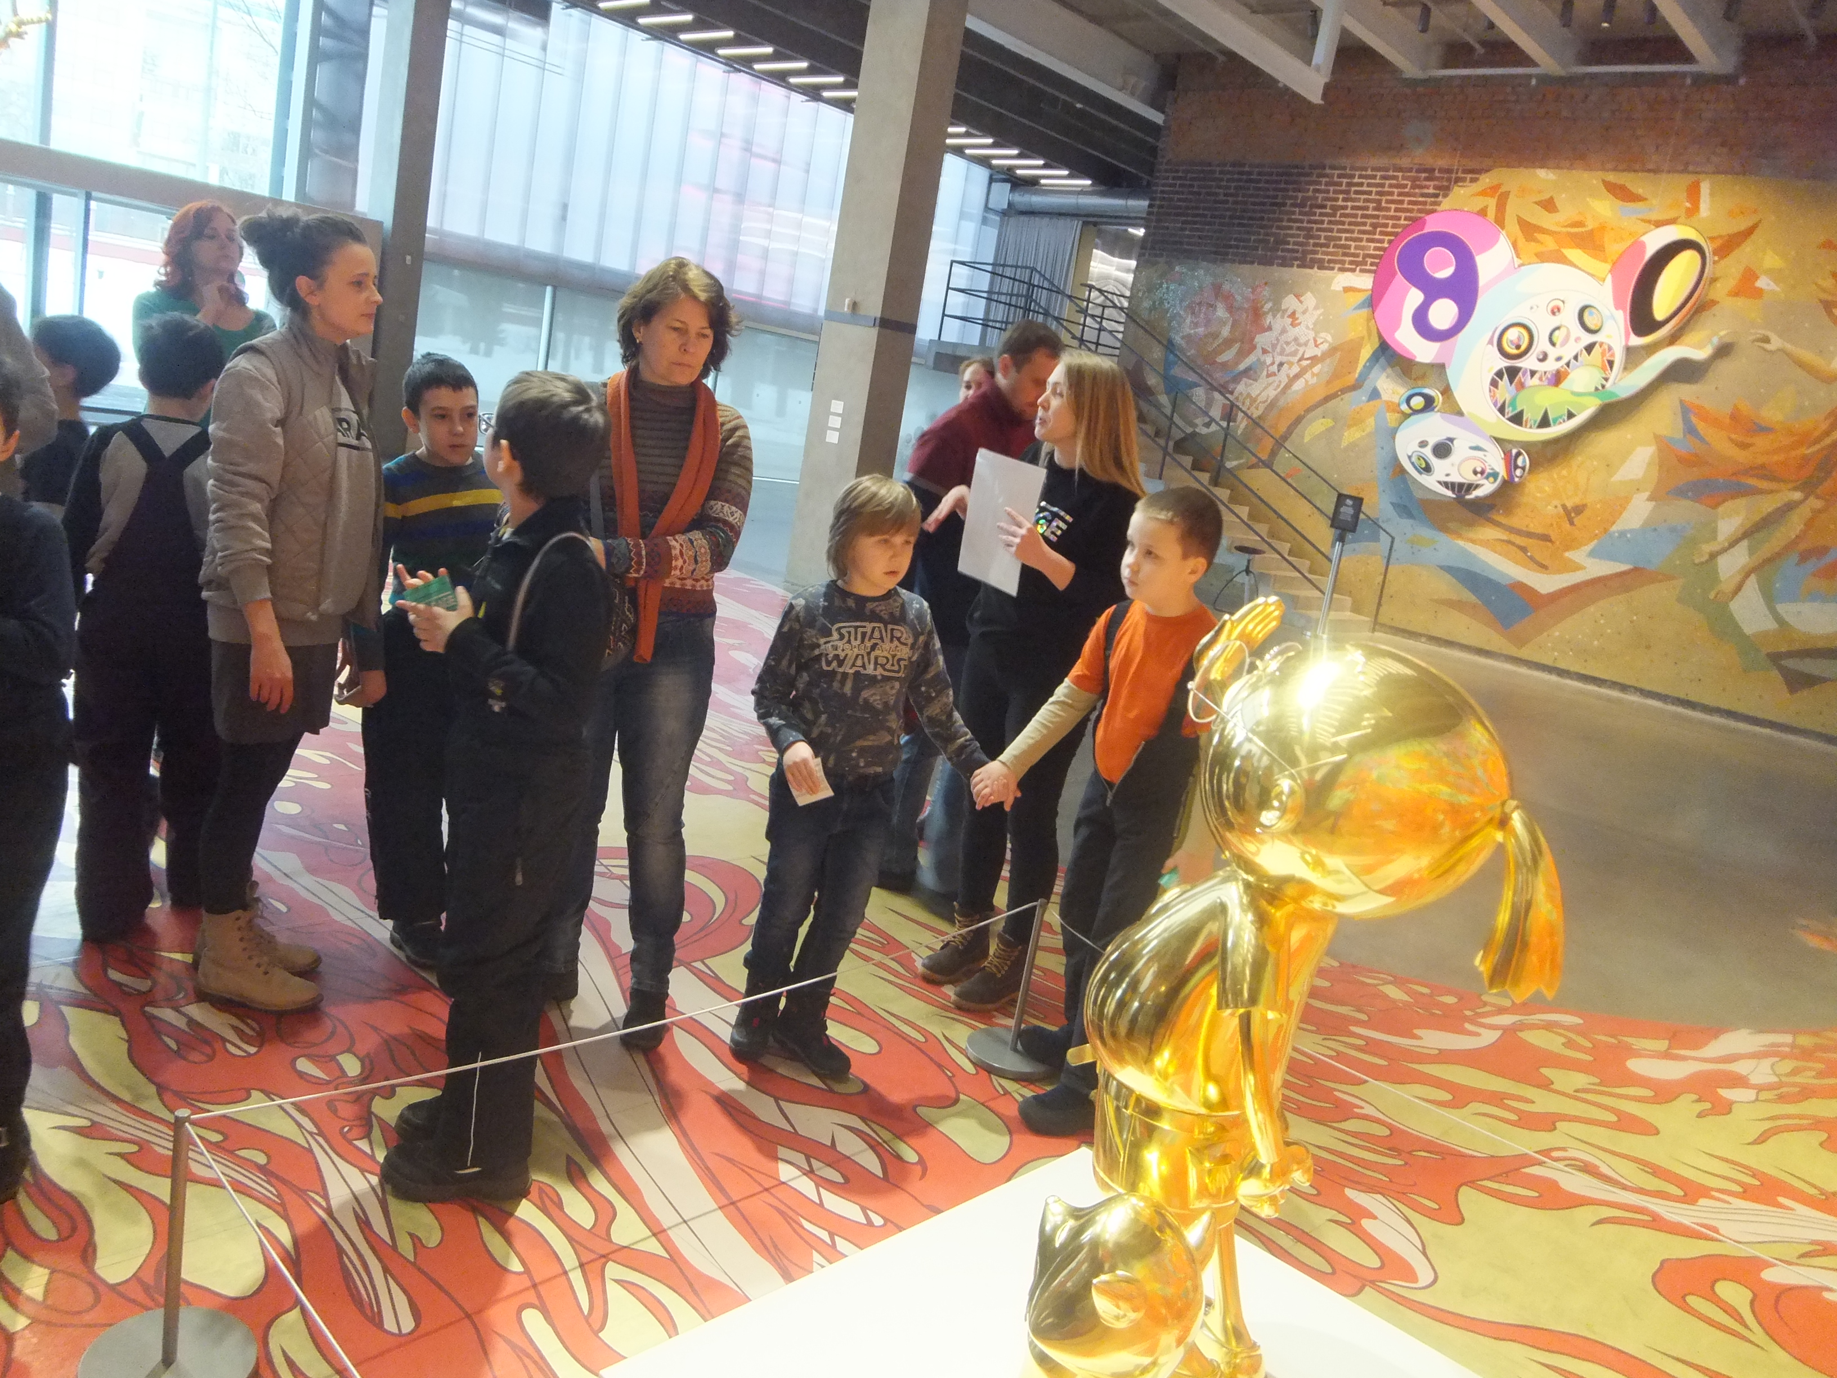
Апробация программы «Идем в музей!»
2017-2021годы (класс обучающихся по АООП РАС 8.2 (8.3) – 8 мальчиков)

Slide 14
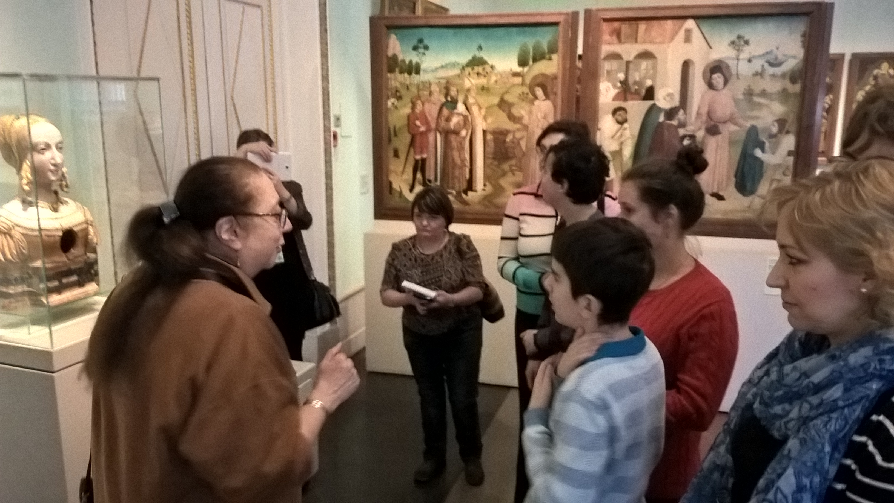
Социальная миссия музеев
В ХХI веке музеи хотят быть максимально открытыми культурными центрами в прямом диалоге с социумом, а не закрытым «хранилищем древностей»

Slide 15
Преимущества занятий в музее для детей с РАС
Сенсорная доступность
Коммуникативная доступность
Когнитивная доступность
Отсутствие требований к образовательному результату
Занятия не воспринимаются как образовательный процесс

Slide 16
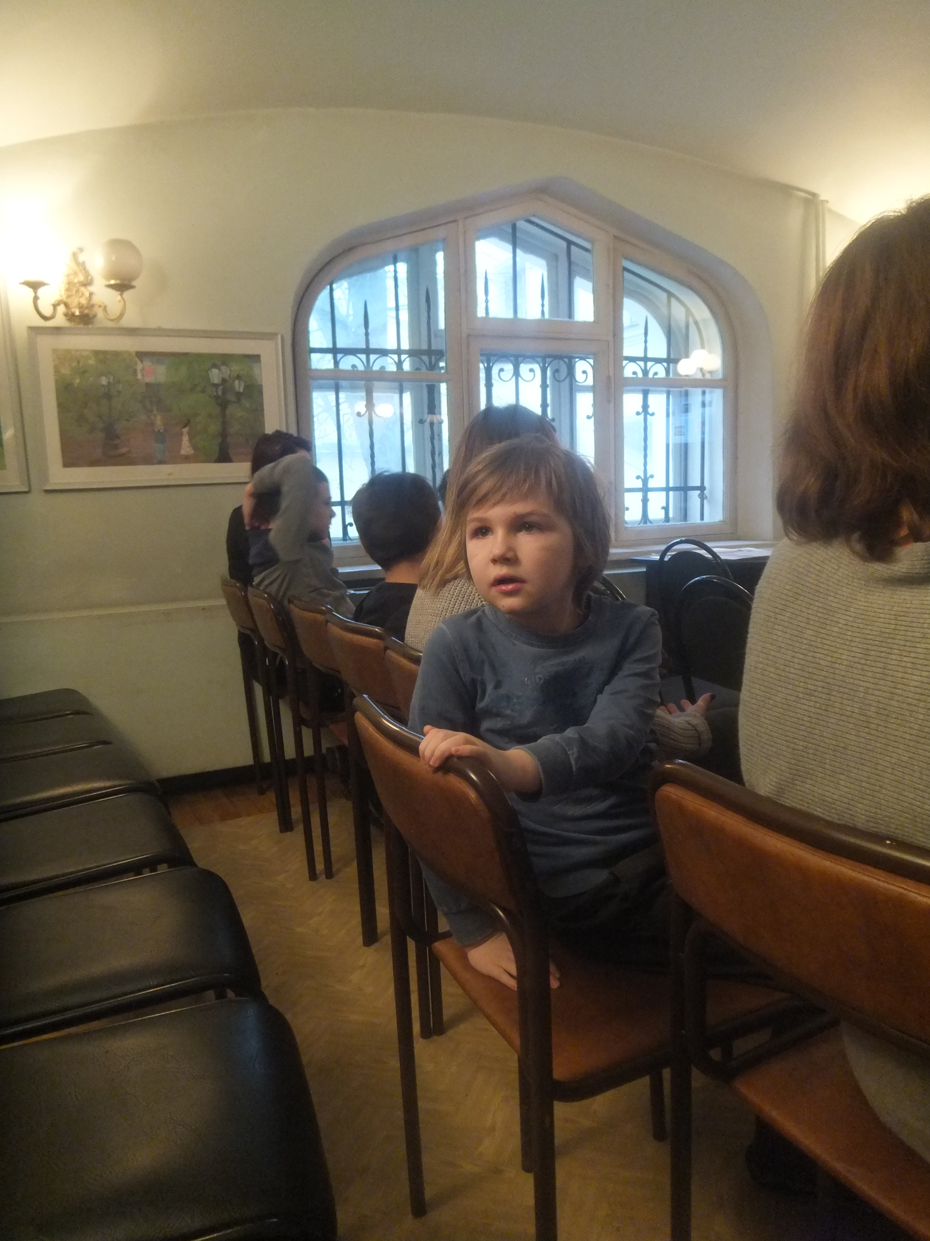
Посетители с РАС – вызов для любого музея
Плохо себя ведут
Не соблюдают правила
Не слушают
Не воспринимают информацию
«Зачем им это?!»

Slide 17
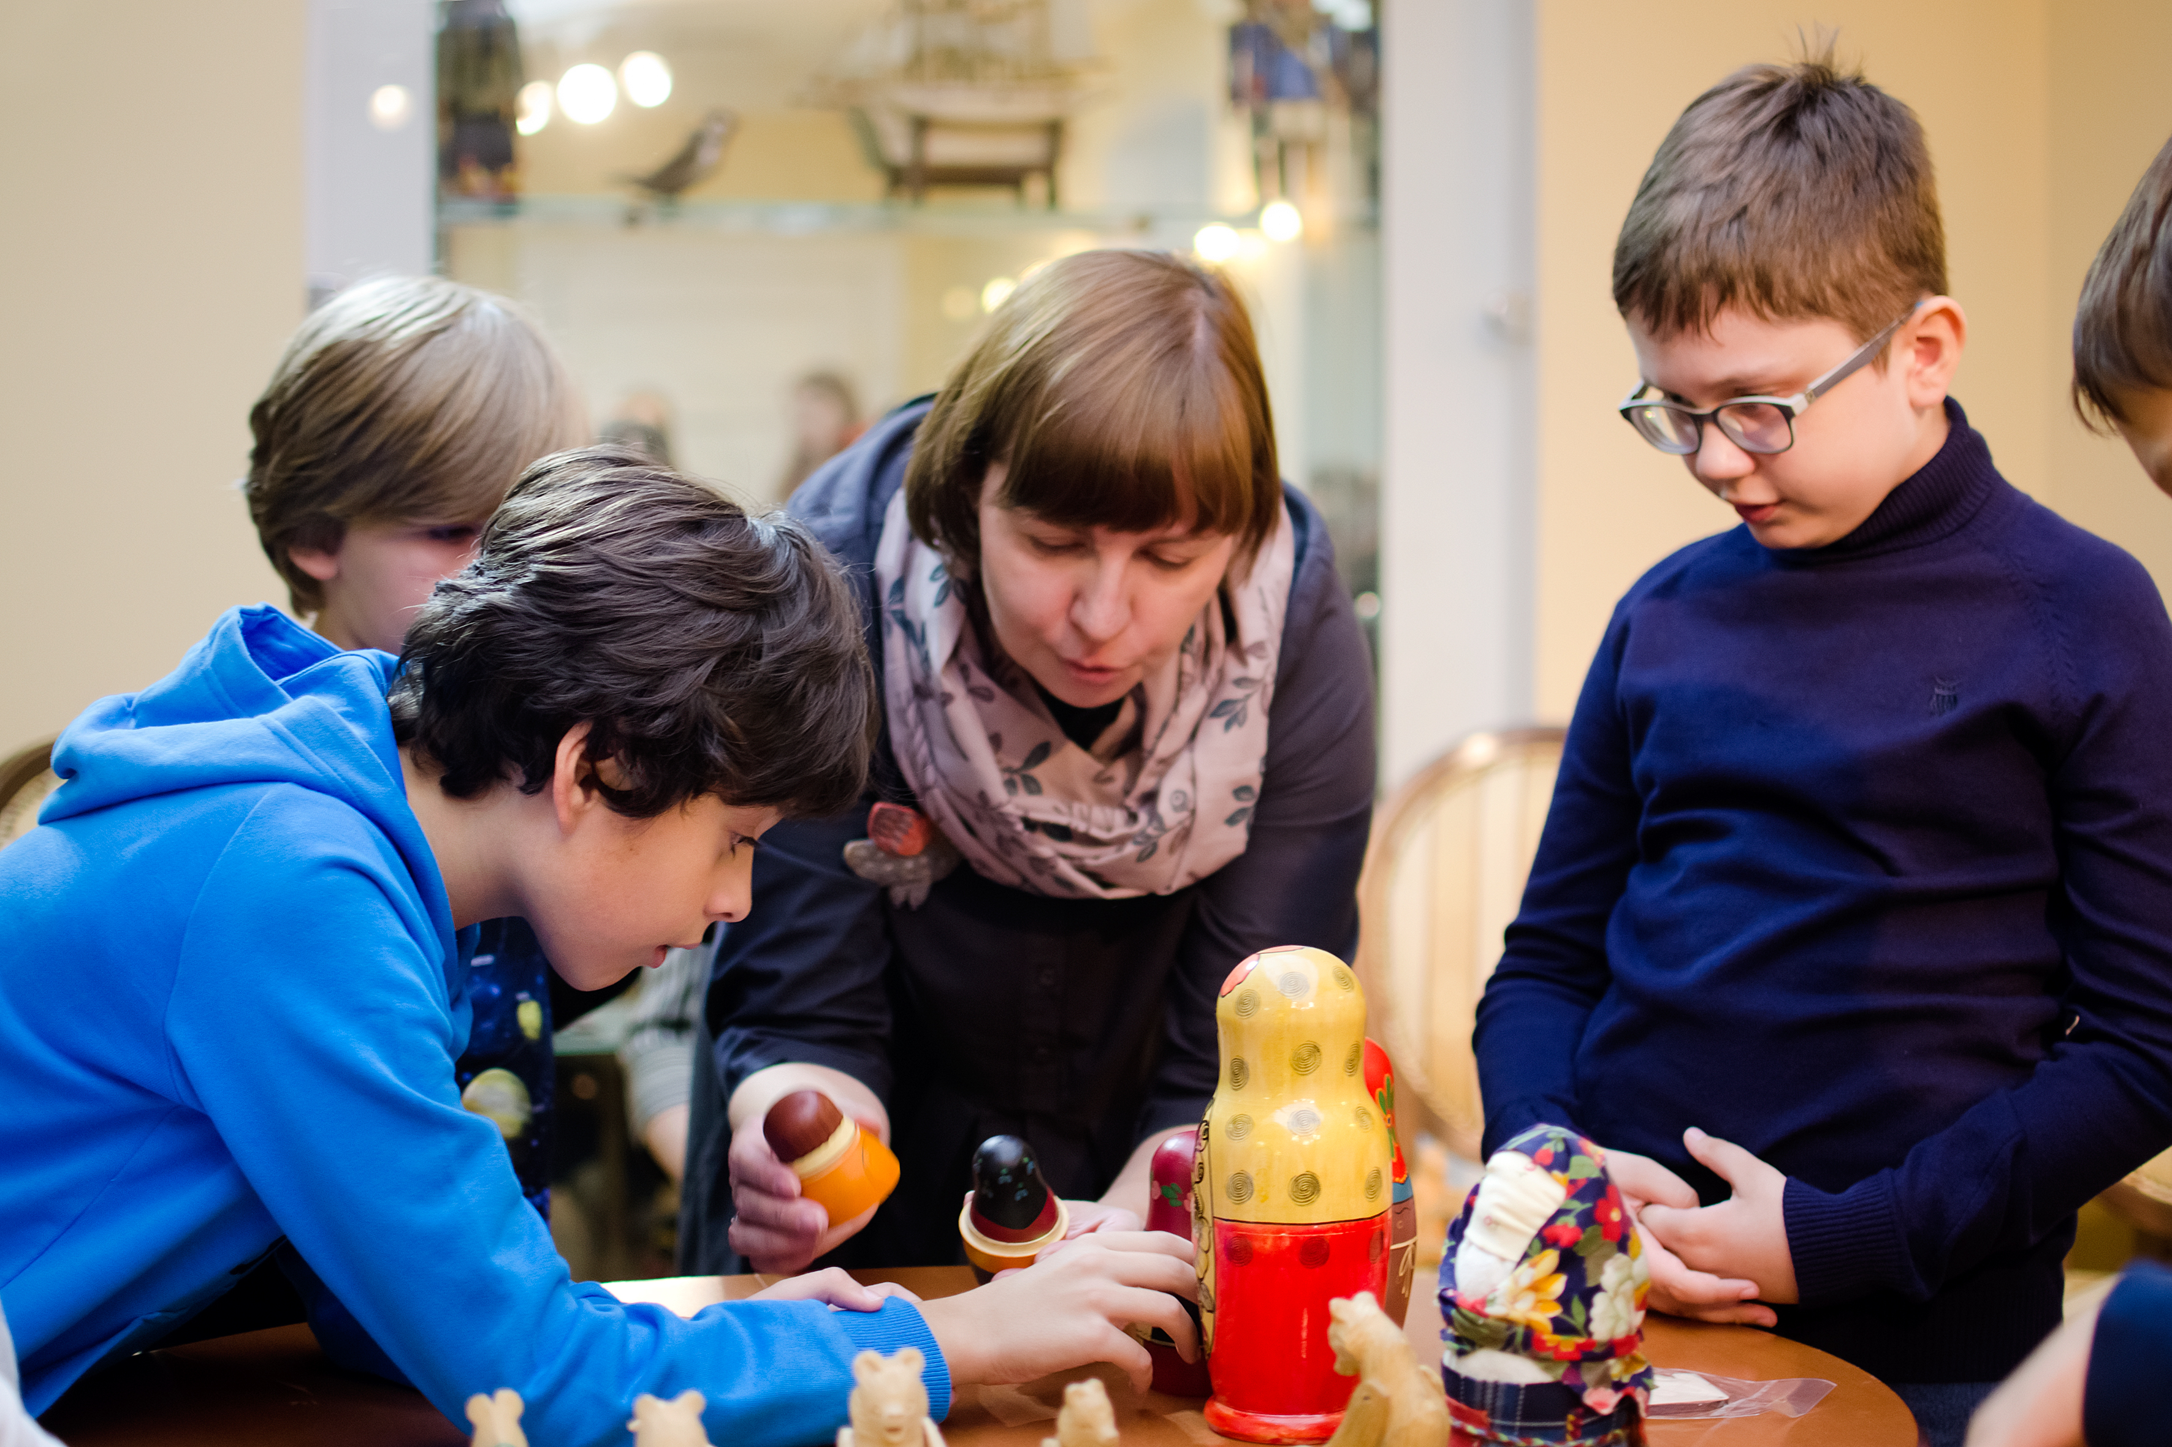
Цели посещения ребенком с РАС музея
Социальный тренинг в естественной среде
Расширение знаний об окружающем мире
Эмоциональное развитие и получение новых впечатлений
Развитие познавательной активности

Slide 18
Этапы организации внеурочного мероприятия по программе «Культпоход»
Взаимодействие с сотрудниками принимающей стороны и планирование совместно предстоящего мероприятия.
Взаимодействие с родителями с целью выявления особых потребностей во время выездных мероприятий и информирование их о новых возможностях для социализации
Проведение предварительной подготовки обучающихся к посещению музея
Осуществление педагогического наблюдения и тьюторского сопровождения детей во время проведения мероприятия
Проведение завершающего мероприятия по итогам поездки с включением проектной деятельности

Slide 19

Взаимодействие с принимающей стороной
и планирование предстоящего мероприятия

Slide 20
Важно: установление партнерских, долгосрочных отношений
Подбор программы, соответствующей возрасту и возможностям детей
Взаимовыгодное сотрудничество: проведение тренингов для сотрудников, помощь в подготовке социальных историй, разработка сценариев адаптированных занятий
Предоставление максимально полной информации о составе участников

Slide 21
Что можно узнать у родителей и учителей до прихода ребенка с РАС в социокультурное учреждение?
Критерий | Возможные ответы | Недостатки
Возраст | Биологический возраст | Не отражает реальный уровень функционирования
Уровень функционирования | «Тяжелый», «легкий», ВФ, НФ | Очень субъективная оценка
Речь | Вербальный/ невербальный/ маловербальный | Важен уровень функциональной коммуникации, а не наличие речи
Тип АООП | 8.1, 8.2, 8.3, 8.4 | Интеллект напрямую не связан с социализацией

Slide 22
Постановка конкретных целей, достижимых в рамках запланированного взаимодействия.
Предварительное взаимодействие с целью конкретизации запроса и корректировки программы с учетом индивидуальных особенностей участников – поиск «узких мест» программы
Адаптация программ с учетом особенностей целевой аудитории (выбор экспонатов, подача материала в упрощенном изложении, выбор приемлемых форм взаимодействия с участниками, использование приемов контроля и предупреждения нежелательного поведения и т.д.)
Анализ среды для обеспечения максимальной сенсорной безопасности, что особенно важно для посетителей с РАС.

Slide 23
Пример адаптации сценария музейной экскурсии
Адаптация уже существующих сценариев занятий для дошкольников
Большое количество экспонатов для тактильного осмотра
Наиболее доступная тематика – программа «Времена года»
Использование визуальной поддержки
Адаптация способа подачи материала экскурсоводом – использование визуальных и вербальных подсказок, увеличение времени ожидание ответа, отсутствие в повествовании метафоричности, пословиц, загадок

Slide 26
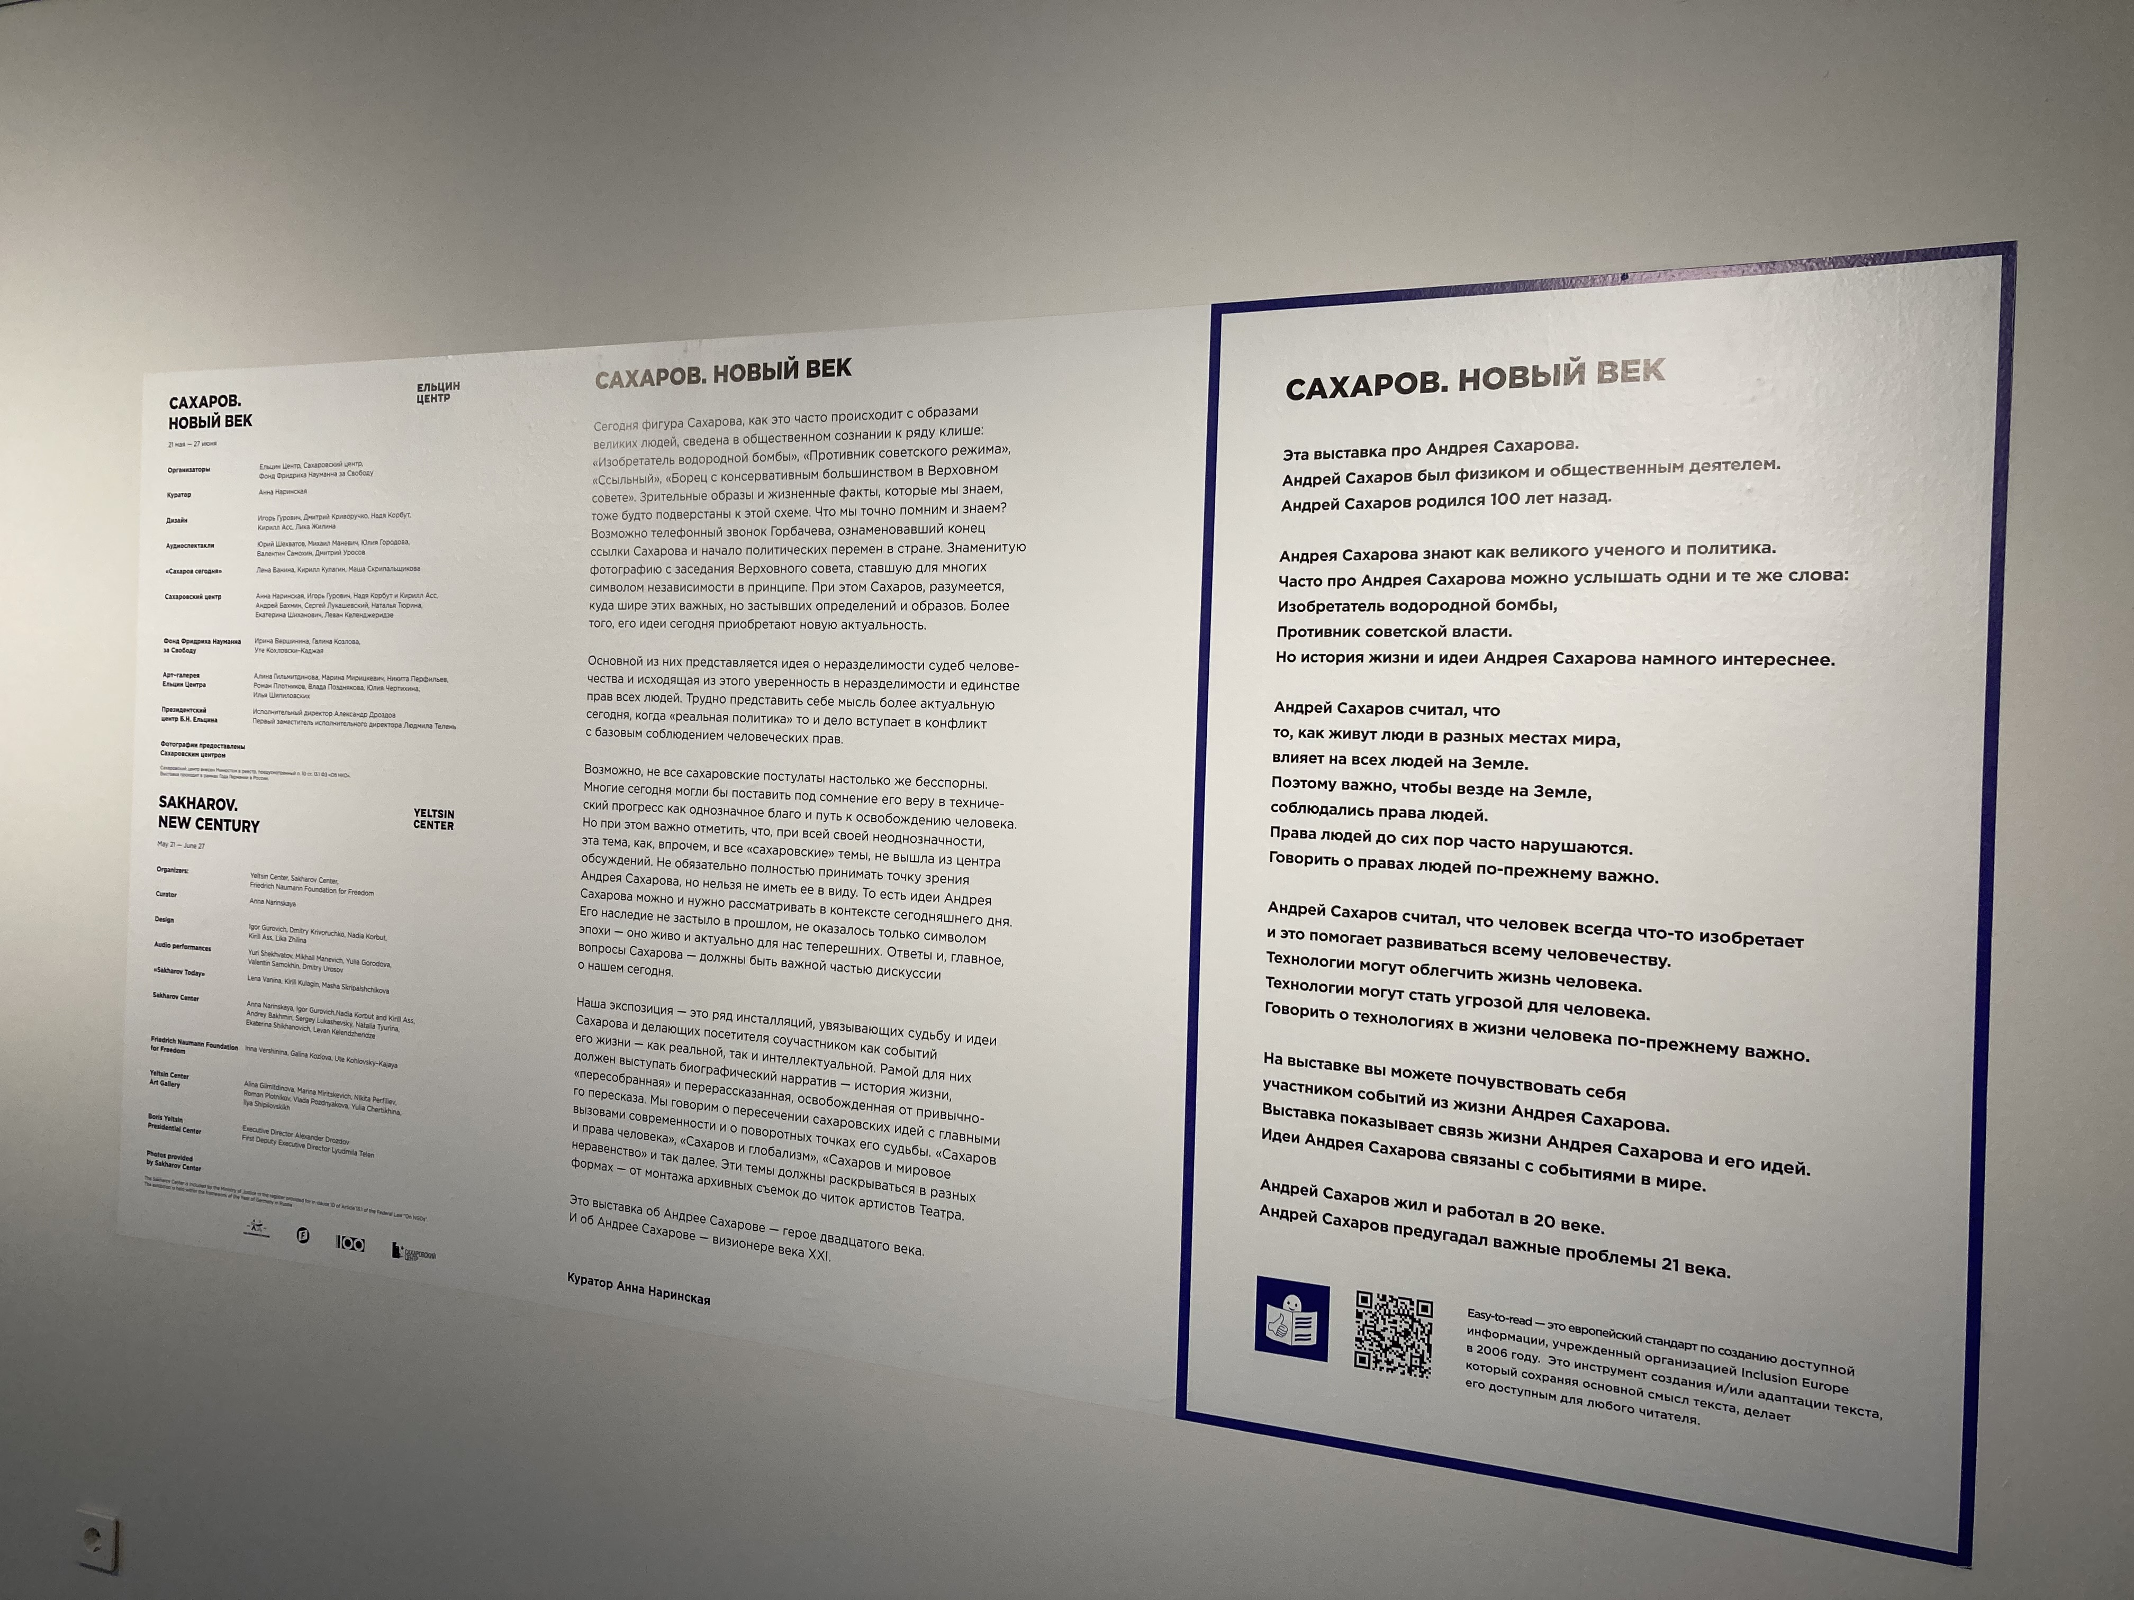
Пример создания и адаптации текстовой информации на «ясном языке»

Slide 27
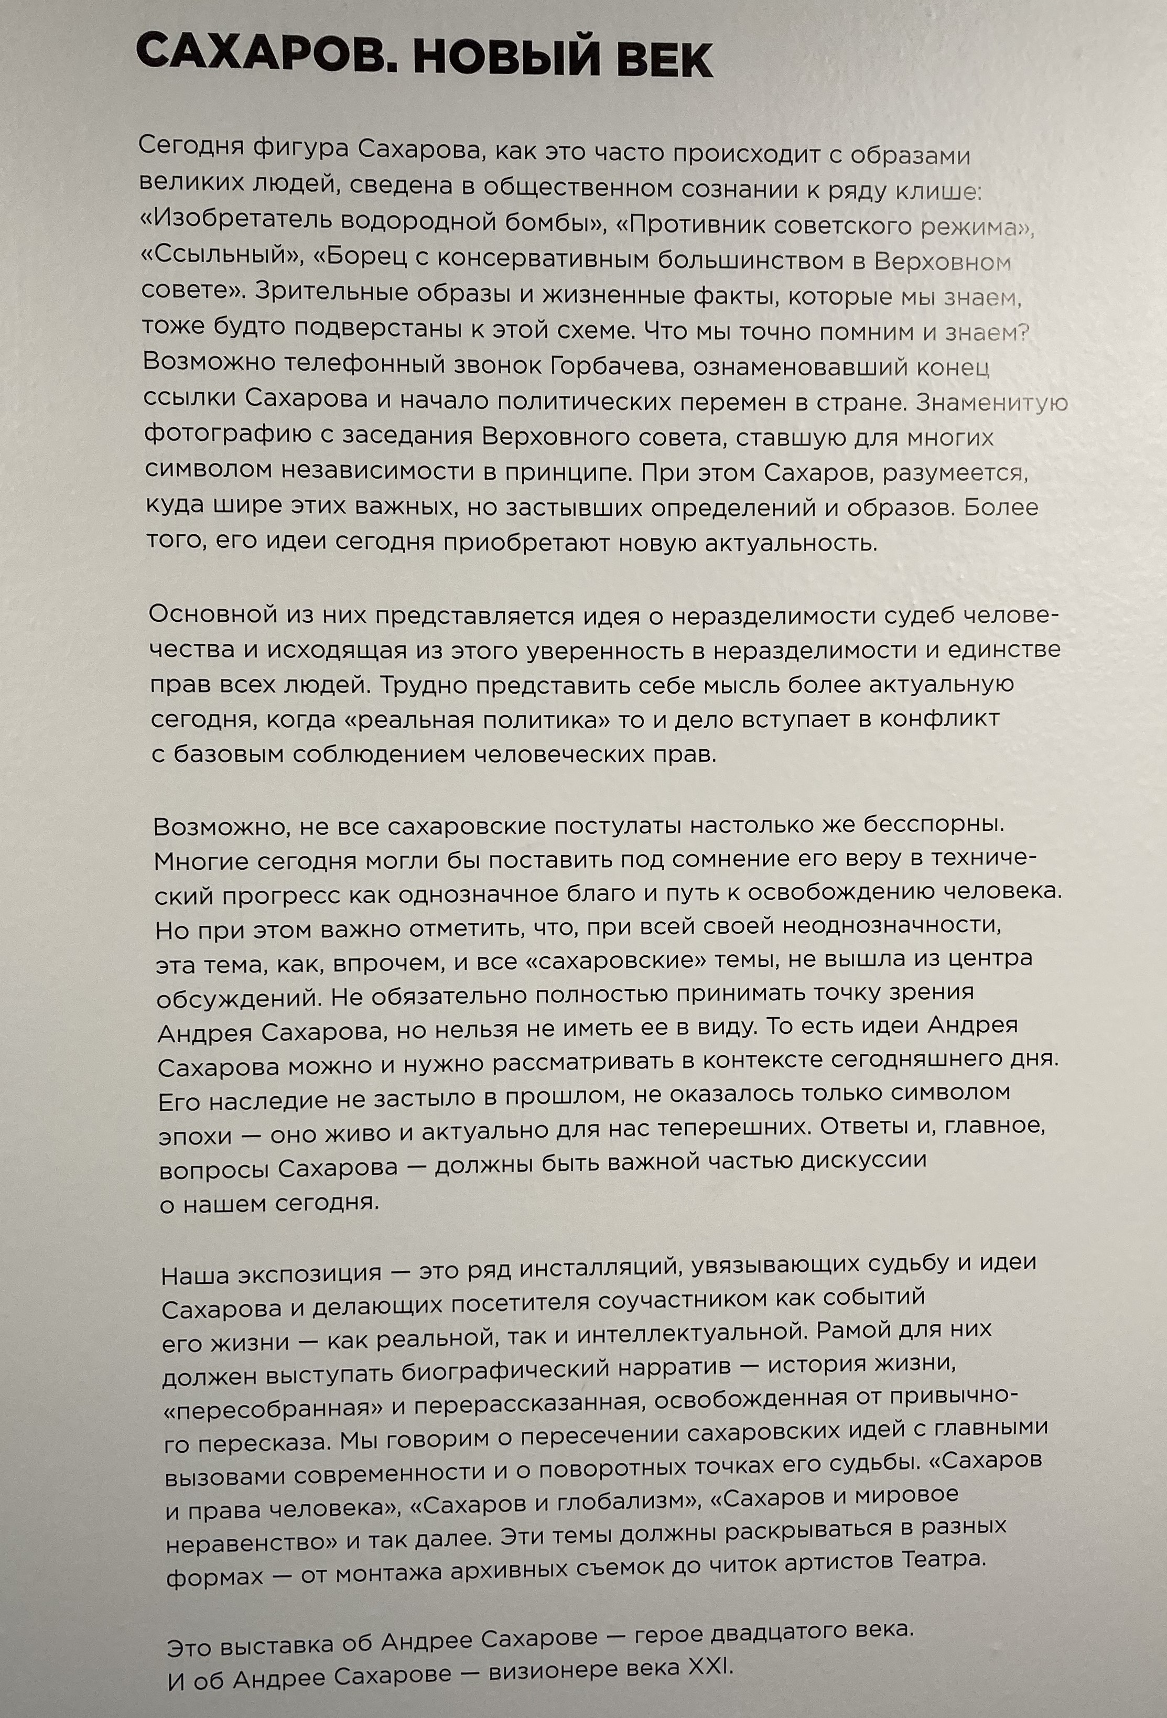
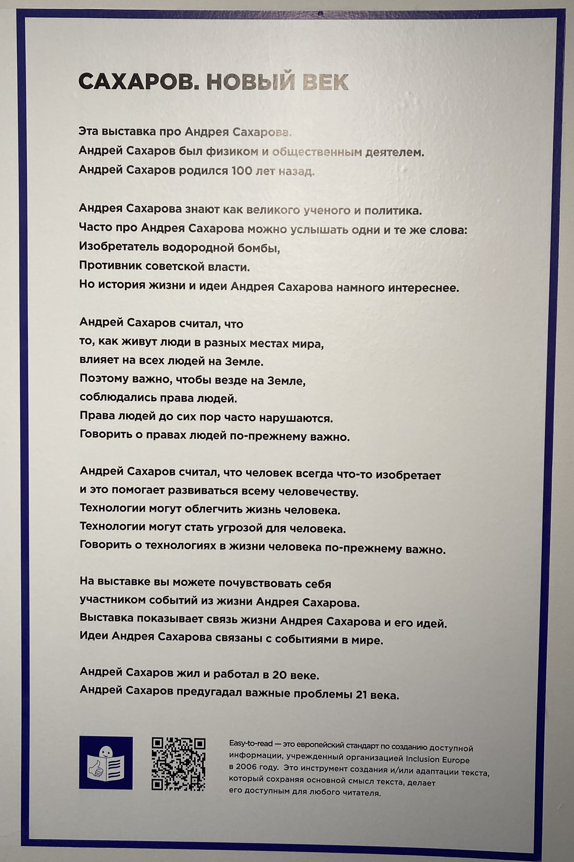

Slide 28
Этапы подготовки экспликации на ясном языке в Ельцин Центре
Куратор подготавливает 1ую версию текста
Специалисты инклюзивного отдела редактируют 1ый вариант
Показывают 2ой вариант куратору
После одобрения куратора читают и обсуждают текст с фокус-группой
Согласуют с куратором итоговый вариант
Печатают и размещают текст

Slide 29
Важно!
Совместная подготовка материалов для предварительного ознакомления с детьми (фото, видео, презентации, социальные истории, отзывы о мероприятии и т.п.)
Нет несущественных деталей!
Готовность принимающей стороны к внедрению инклюзивных практик
Четкое понимание со стороны организаторов последовательности событий на мероприятии

Slide 30
Что является препятствием?
Поведенческие особенности
Сенсорные особенности
Коммуникативные особенности
Когнитивные особенности

Slide 31

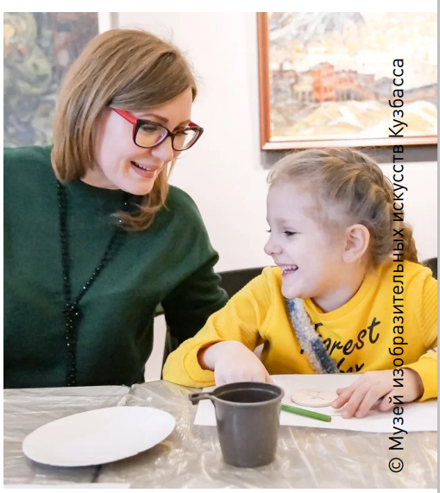

Когнитивные ограничения:
• разработать материалы для предварительного ознакомления и выслать их для подготовки заранее (социальная история, мультимедийная презентация, адаптированный визуальный словарь, фото и видео – все, что может улучшить понимание материала и повысить доступность самого занятия в музее). Также важно дать инструкцию по использованию этих материалов, некоторые рекомендации для организатора группы, как лучше работать во время предварительной подготовки с группой;
• адаптировать задания и форму их предъявления на занятии в зависимости от уровня интеллектуальных нарушений участников (чек-листы, кроссворды, иллюстрированные путеводители, квесты и пр.)
«Идем в музей!»

Slide 32
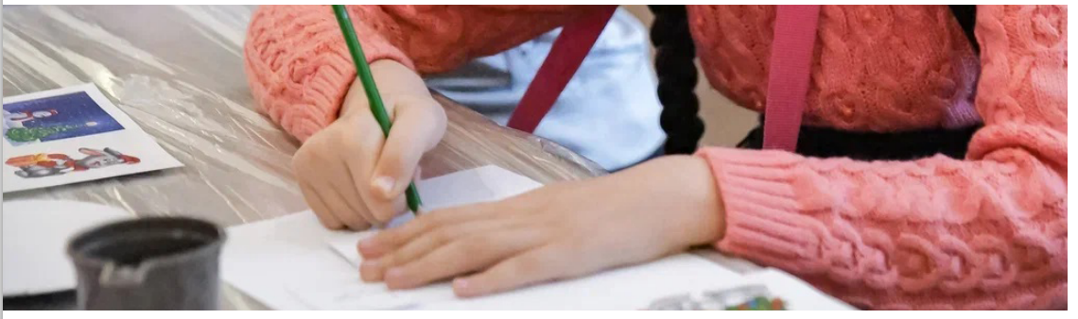
Сенсорные ограничения:
• пересмотреть маршрут;
• сократить время пребывания в потенциально небезопасных зонах;
• предусмотреть места отдыха группы;
• продумать предметно-практический материал, который будет использован на занятии (например, не использовать пластилин, если он является сенсорно непереносимым для кого-то из участников) и т.д.
Коммуникативные ограничения:
• использовать ясный или простой язык при изложении материала;
• использовать элементы альтернативной коммуникации;
• использовать большое количество визуальных подсказок, снижающих необходимость участникам пользоваться устной речью и т.д.

Slide 33
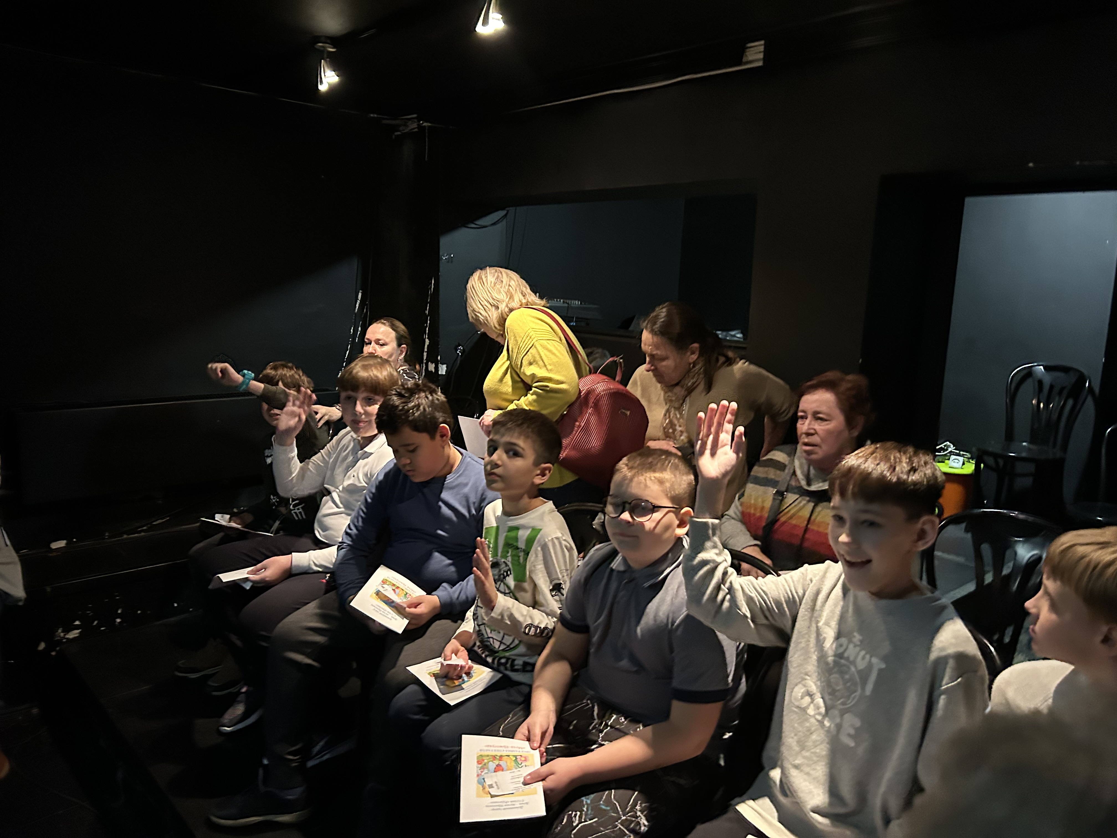
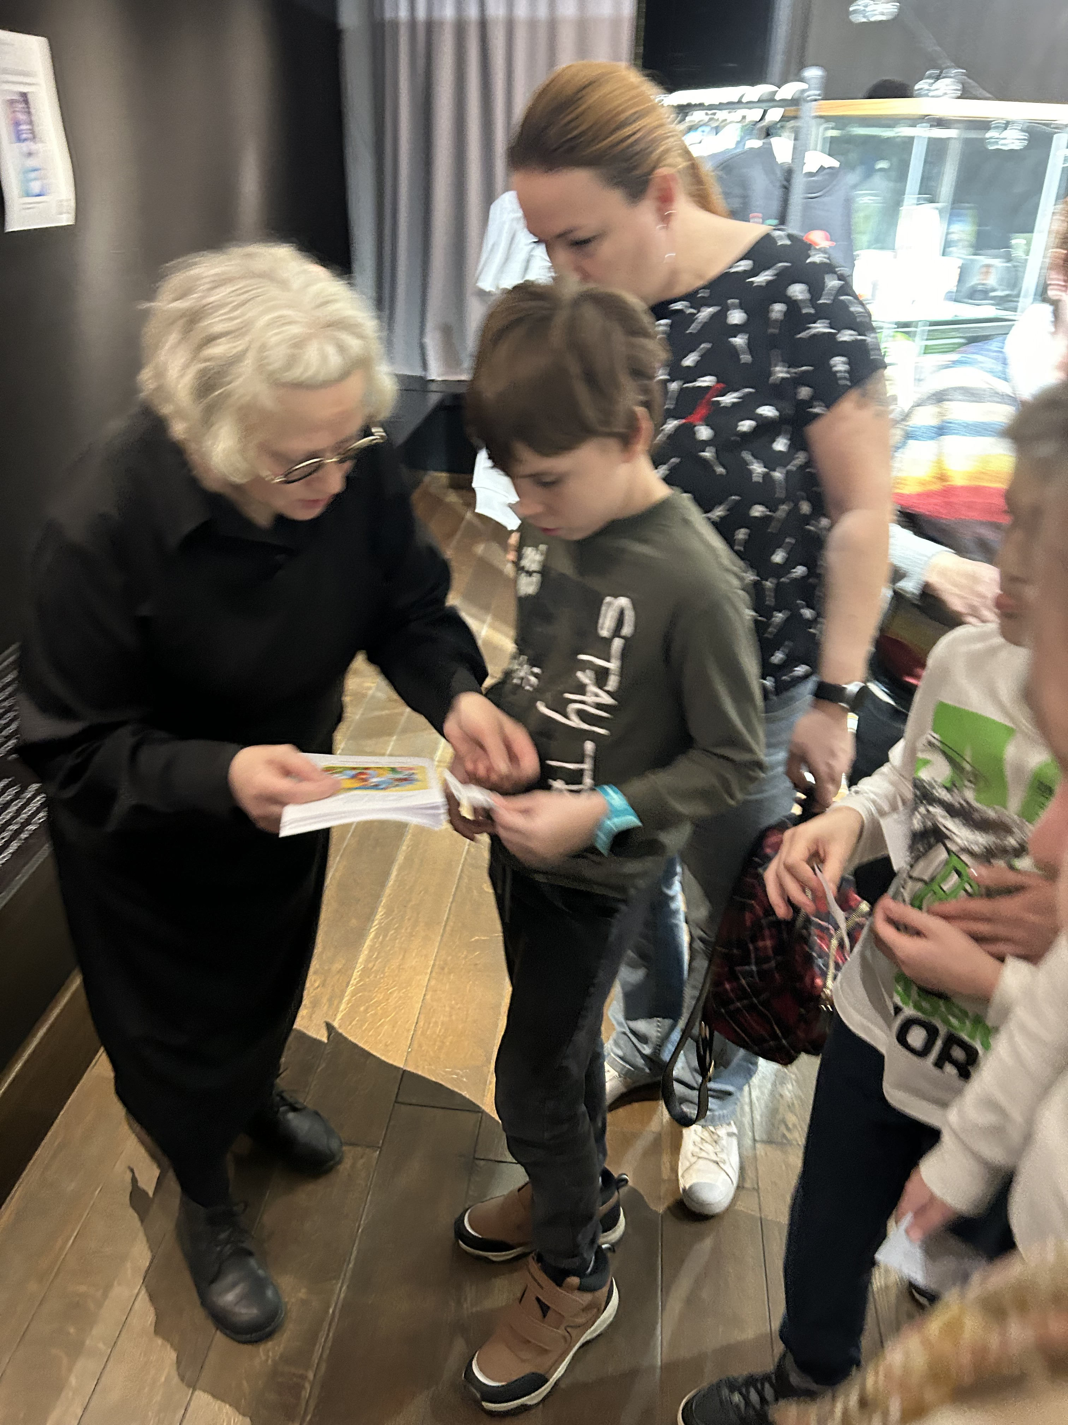
Идем в театр!
«Узкое место?»

Slide 34
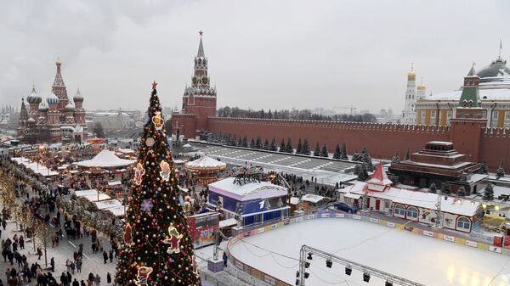
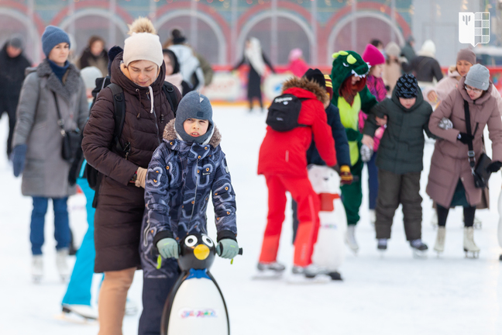
Идем на каток!
«Узкое место?»

Slide 35
Взаимодействие с родителями

Slide 36
Цели работы с родителями
Вовлечение родителей в работу
Фокусирование. Постановка совместных целей и задач для ребенка в процессе участия в выездном мероприятии
Побуждение. Создание мотивации для совместной деятельности с детьми
Планирование. Информирование родителей, обучение приемам взаимодействия с ребенком

Slide 37
Формы работы с родителями
Помощь в осуществлении родительских инициатив
Совместные занятия с ребенком и родителями
Психотерапевтическая помощь
Родительский клуб

Slide 38
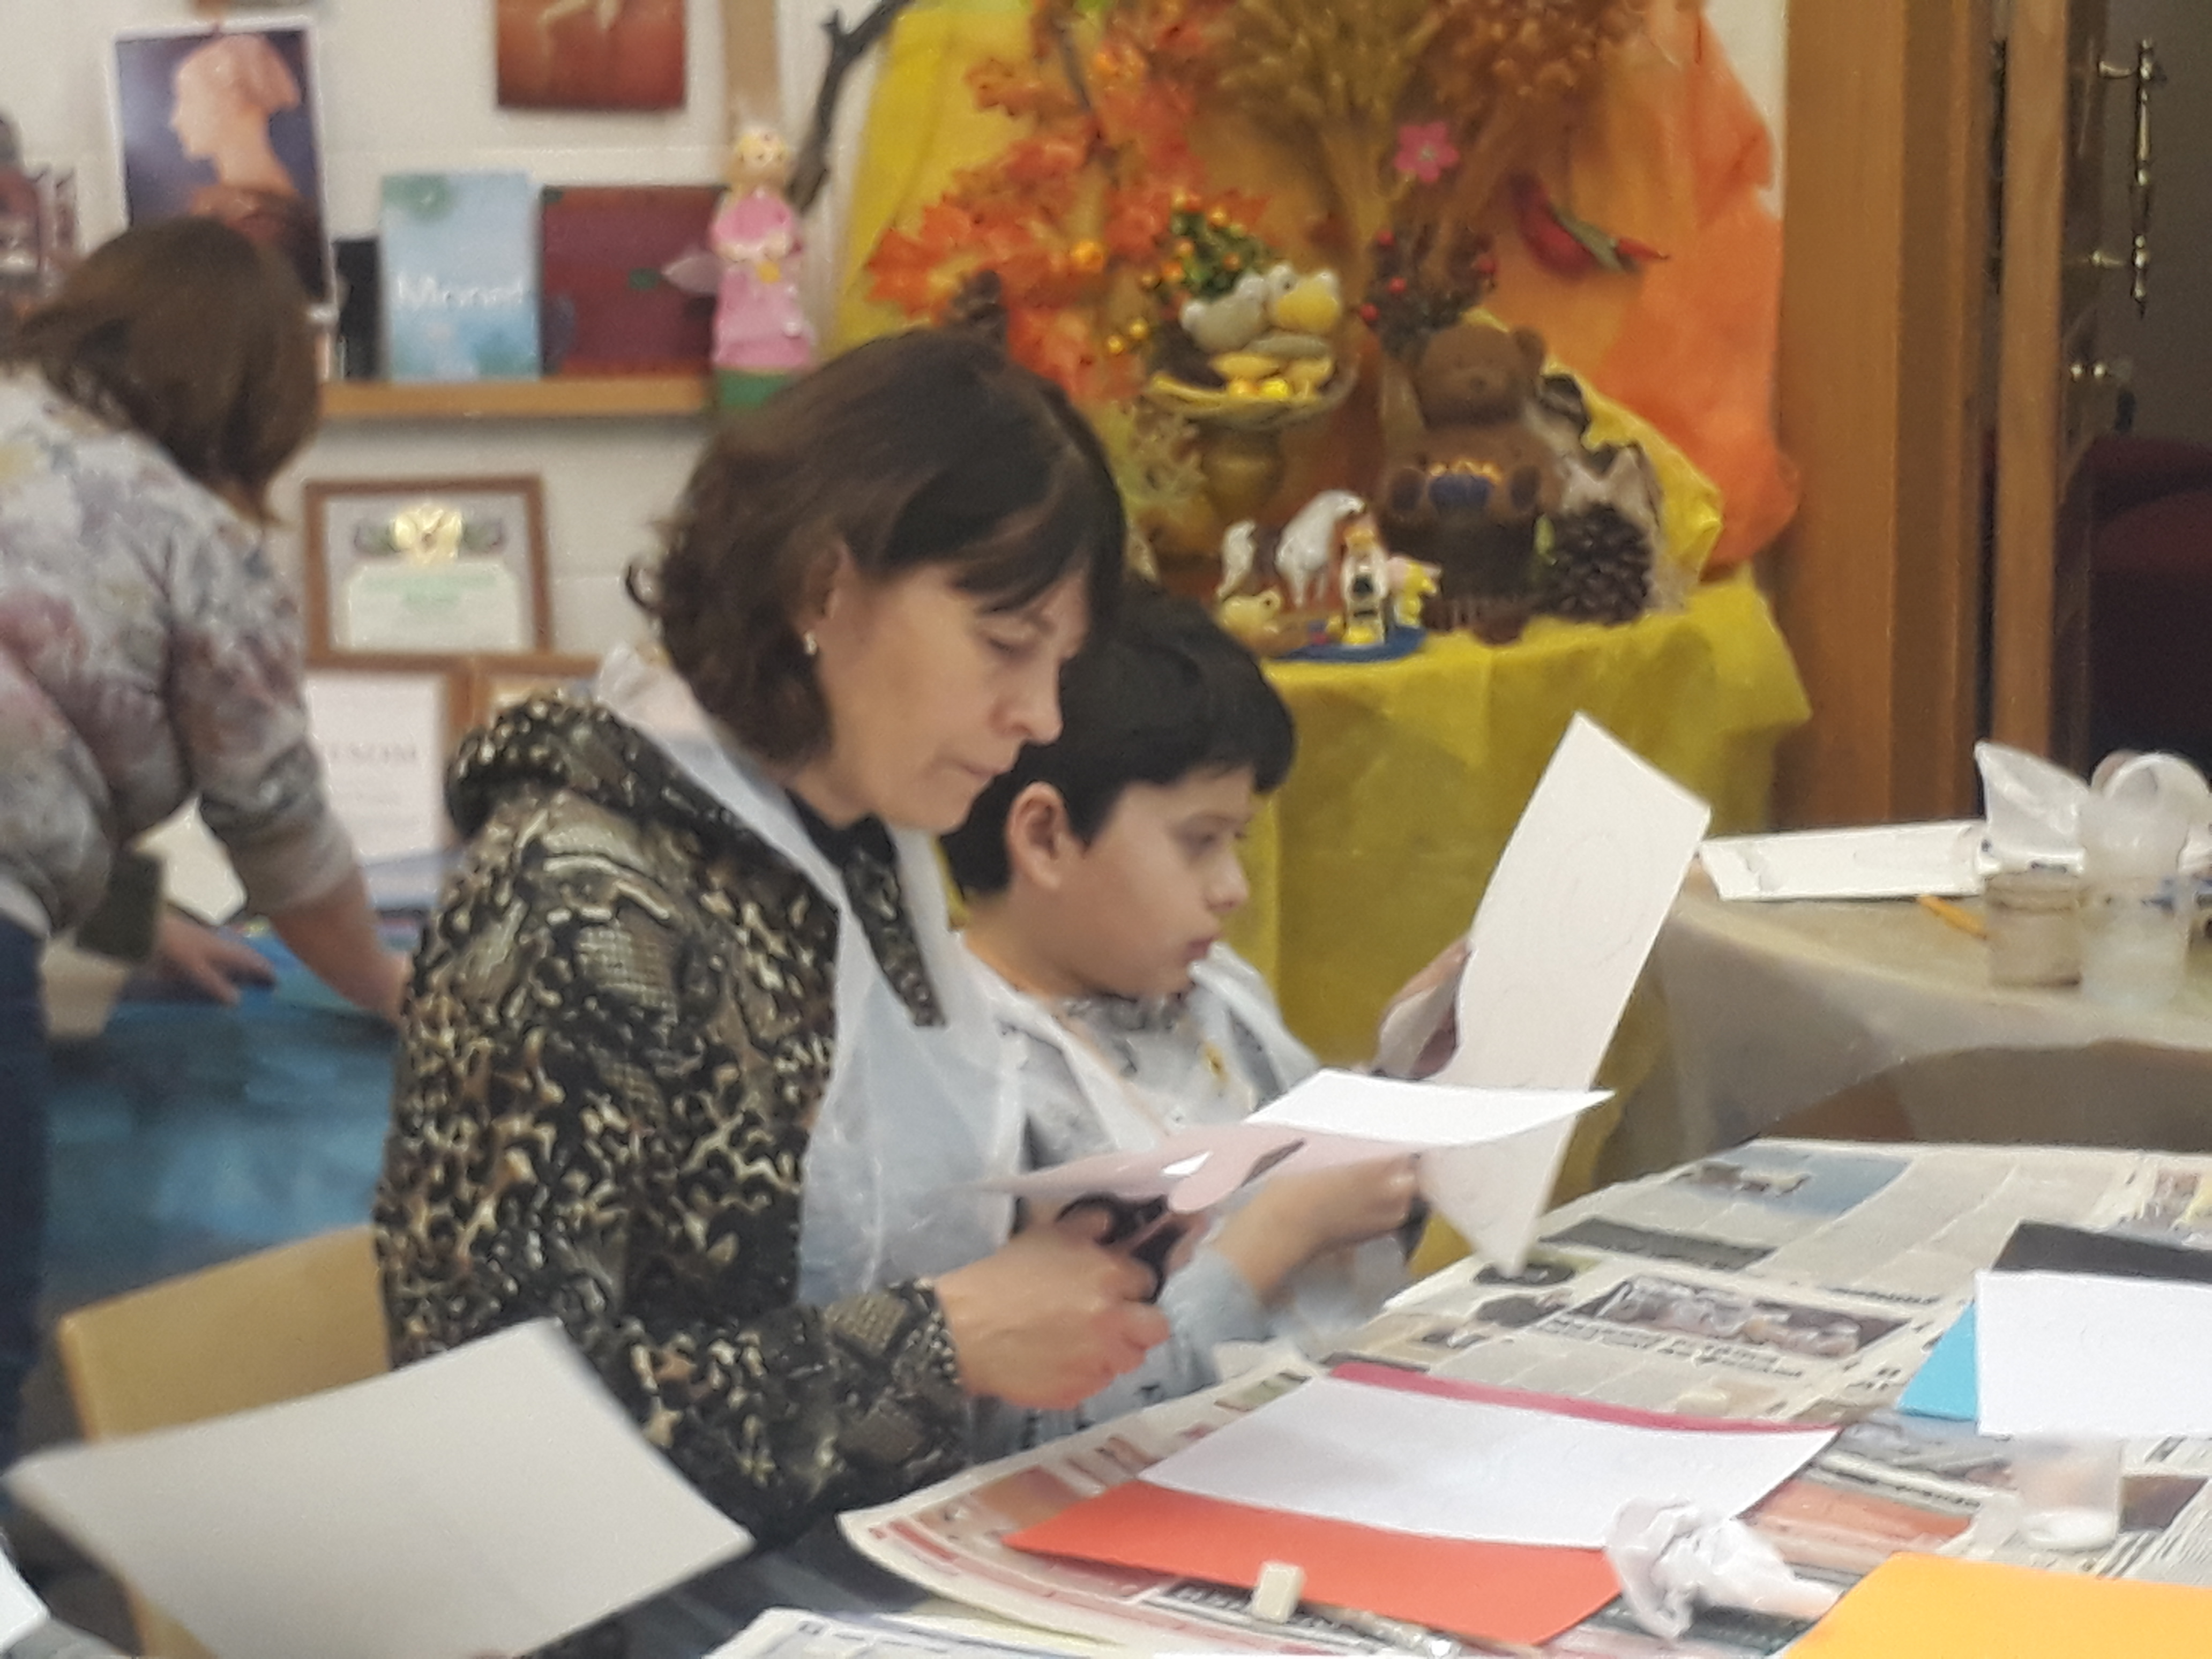
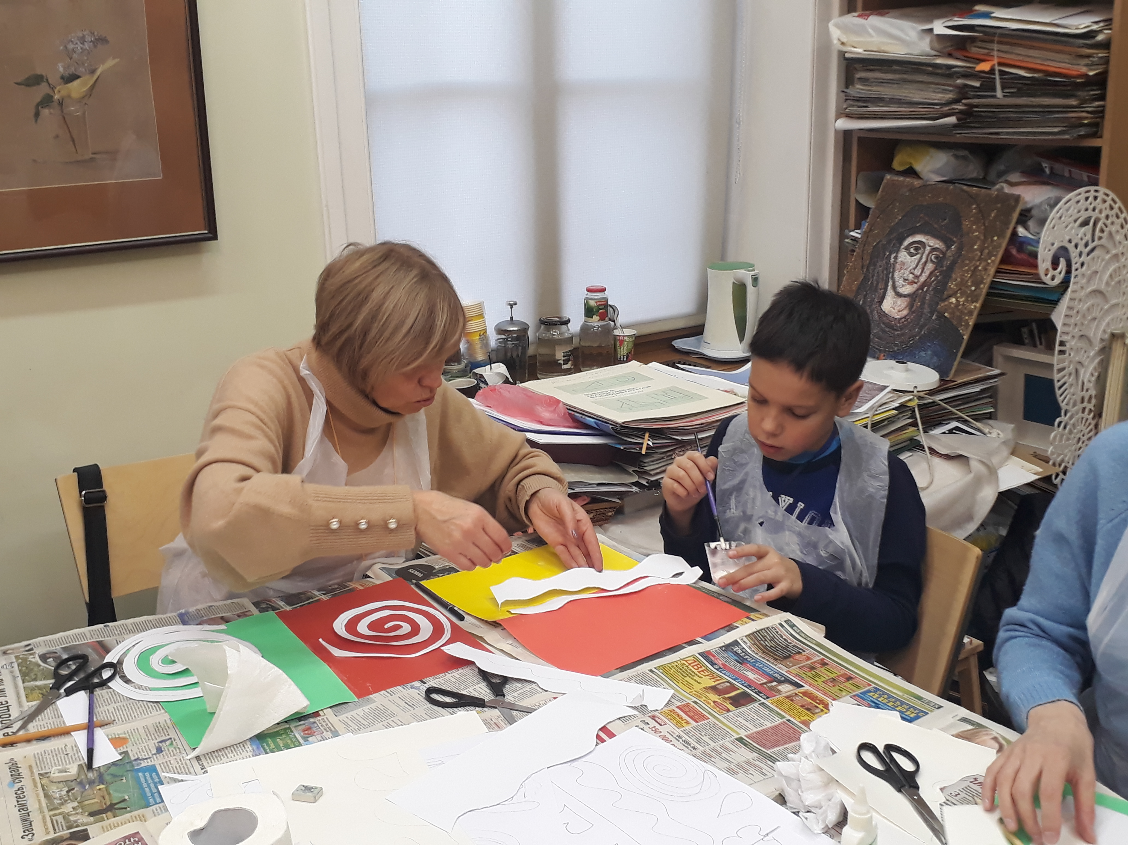
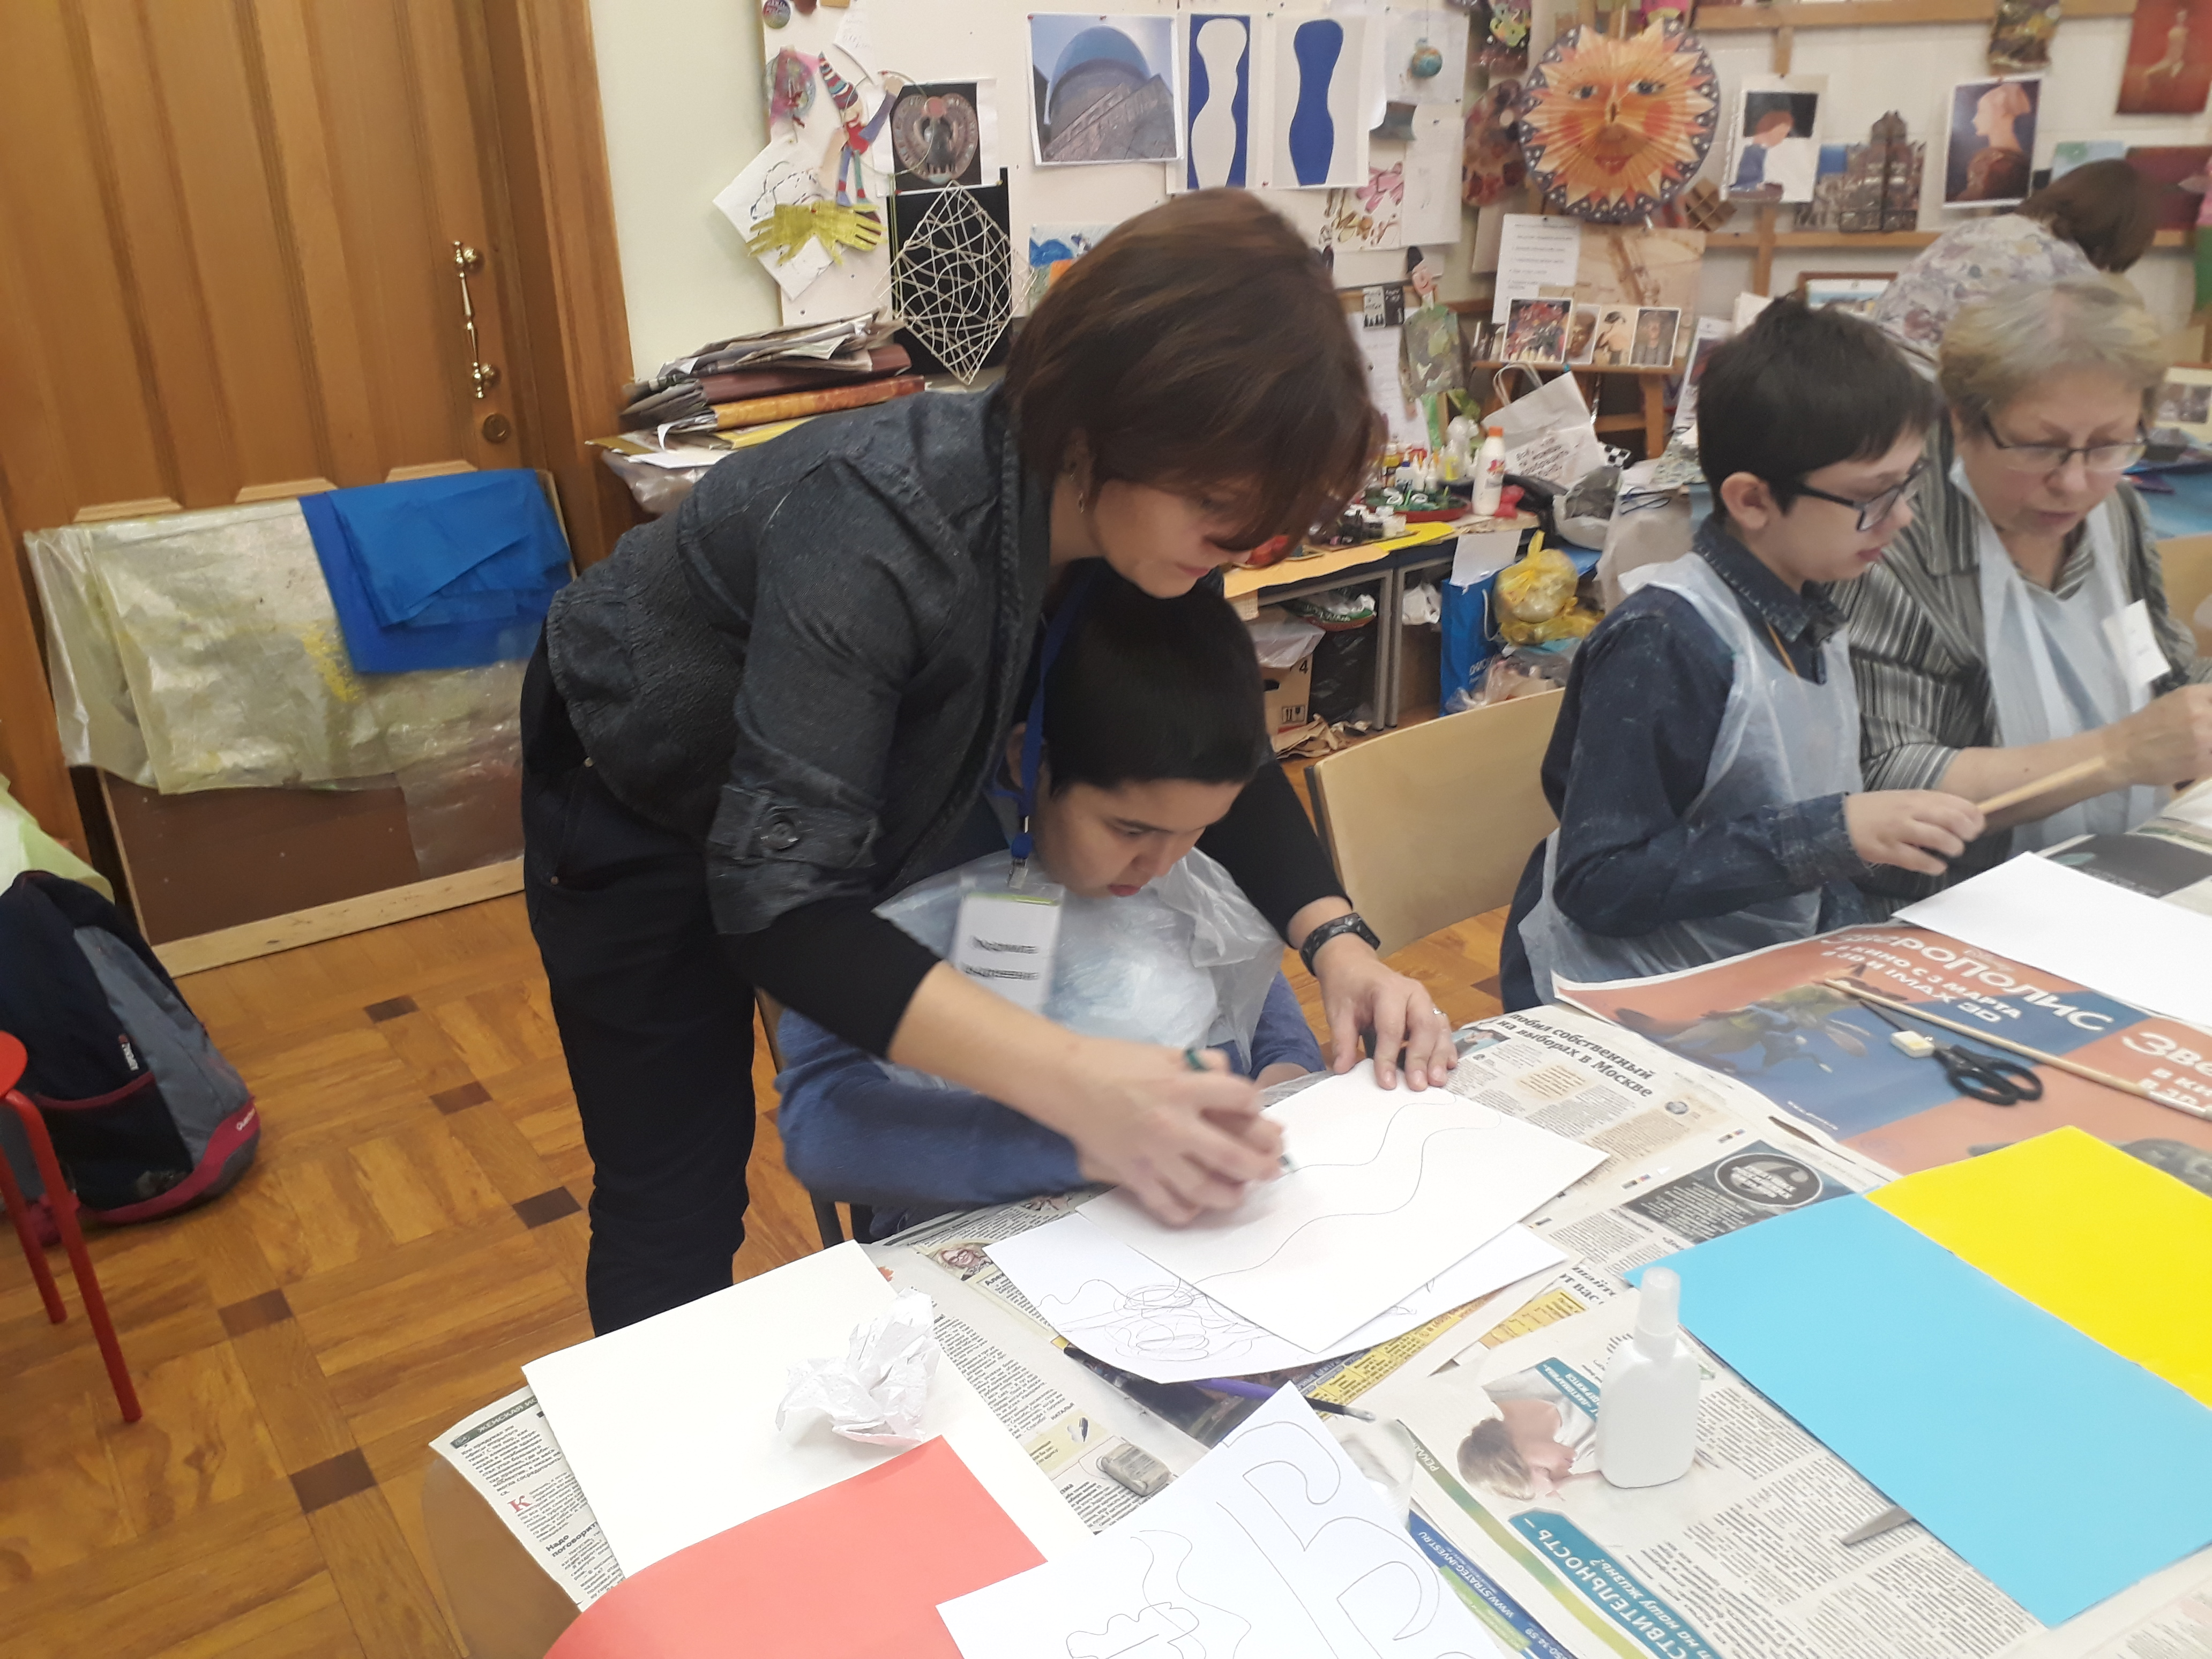
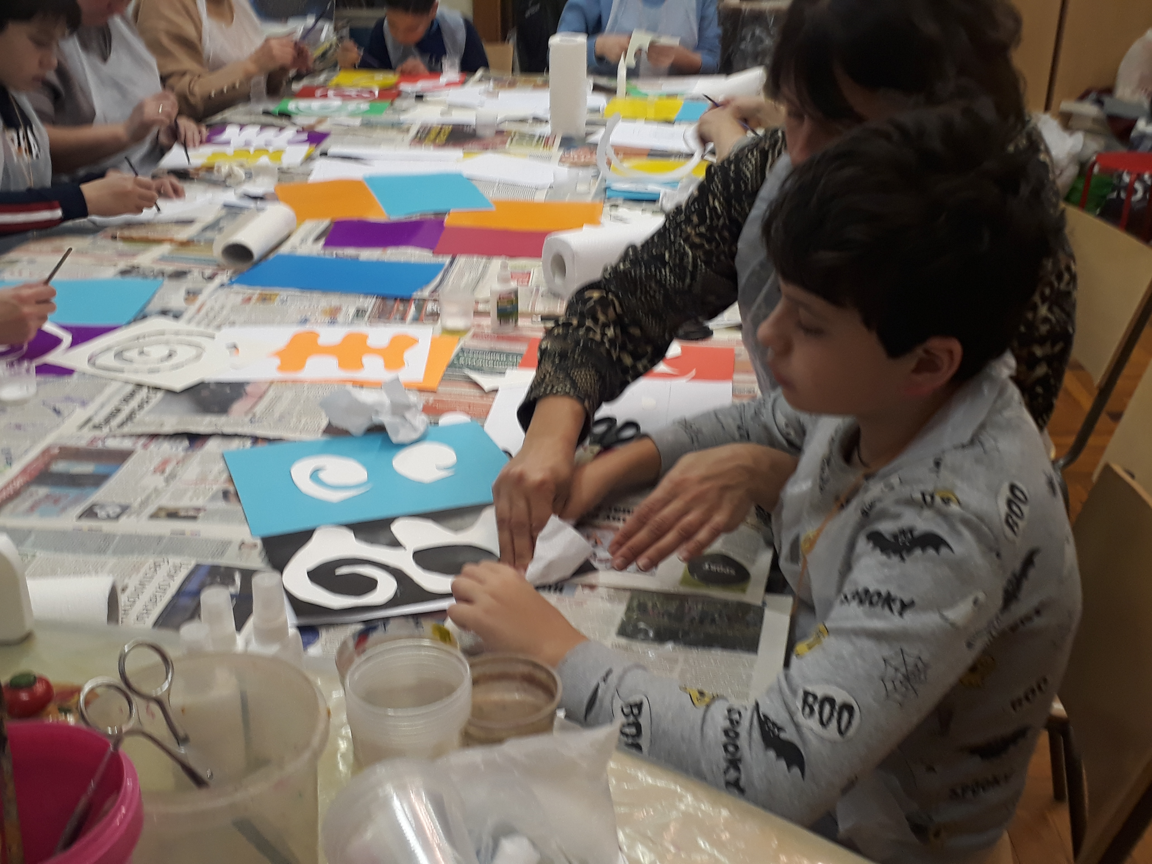
Пример – обучение родителей использованию подсказок
Вербальная
Жестовая
Вербальная
+ жестовая
Моделирование
Моделирование
+вербальная
Полная физическая

Slide 39
Как называем
Человек с аутизмом
Ребенок с синдромом Дауна
Люди с инвалидностью
Но не
Аутист
Аутенок
Инвалид
Мамочка
Избегаем любых дискриминирующих или уничижающих терминов

Slide 40
Этика взаимодействия
Этично | Не этично
В разговоре с родителями называть ребенка по имени | Говорить: «ваш ребенок»
Обращаться к родителям по имени и отчеству или по имени, предварительно попросив разрешения | Обращаться: «мамочка»
Этично | Не этично
Обсуждать проблемы ребенка только с родителями | Обсуждать проблемы ребенка в присутствии других людей
Использовать выражения: ментальные проблемы; недостаточный уровень интеллектуального развития | Употреблять термин «умственно отсталый»
Если требуется сравнение с детьми без проблем в развитии, использовать выражения: дети с типичным развитием; при типичном развитии обычно дети… | Употреблять слова «здоровые, нормальные дети»
Использовать выражения: нетипичное развитие, особый ребенок, ребенок с особенностями развития | Использовать выражение «больные, ненормальные дети»
Если ребенок маленький, сказать: «Как хорошо, что вы так рано заметили проблемы и обратились за помощью» Если ребенок большой, вообще не касаться этой темы | Говорить: «Вы очень поздно обратились»; «Где вы были раньше?» и т.п.

Slide 41
План структурированного интервью с родителями ребенка
1. Есть ли у вашего ребенка специфические интересы – темы или увлечения, которые волнуют его (ее) больше всего?
2. Каковы «сильные стороны» вашего ребенка?
3. Испытывает ли ваш ребенок чувства тревоги или беспричинного страха в местах скопления людей? В местах, где он бывает в первый раз? В чем это выражается?
4. Часто ли ваш ребенок посещает культурно-досуговые мероприятия, музеи, театры, концерты, фестивали и т.п.? Какие сложности при этом испытывает ребенок? Нравятся ли ему подобные мероприятия?
5. Какие аспекты поведения вашего ребенка в общественных местах беспокоят вас больше всего? Какие сложности социального взаимодействия он там испытывает?
6. Испытывает ли ваш ребенок сложности с переключением с одного занятия на другое? В чем это выражается?
7. Есть ли у вашего ребенка какие-либо сенсорные особенности (специфические реакции на звуковые, зрительные, тактильные стимулы, особенности восприятия запахов или вкусов)?

Slide 42
Сведения о составе участников группы и их особых потребностях
Проявляет ли ребенок (дети) инициативу к взаимодействию со взрослыми? | Да | нет | Иногда
Проявляет ли ребенок (дети) инициативу к взаимодействию со сверстниками? | Да | нет | Иногда
Ребенок (дети) принимает участие в совместной деятельности с группой сверстников? | Да | нет | Иногда
Воспринимает ли ребенок (дети) спокойно новые для него социальные ситуации? | Да | Нет | Иногда
Может ли ребенок (дети) попросить помощи других людей? | Да | Нет | Иногда
Ребенок (дети) говорит или участвует в разговорах о предметах интереса других людей? | Да | Нет | Иногда
Ребенок (дети) отвечает на вопросы, обращенные к нему? | Да | нет | Иногда
Способен ли ребенок (дети) регулировать собственные эмоции? | Да | нет | Иногда

Slide 43
Подготовка к мероприятию

Slide 44
Длительность и выбор методов подготовки зависят от нескольких факторов
Возраст
Уровень функционирования
Глубина нарушений
Индивидуальные особенности и склонности

Slide 45
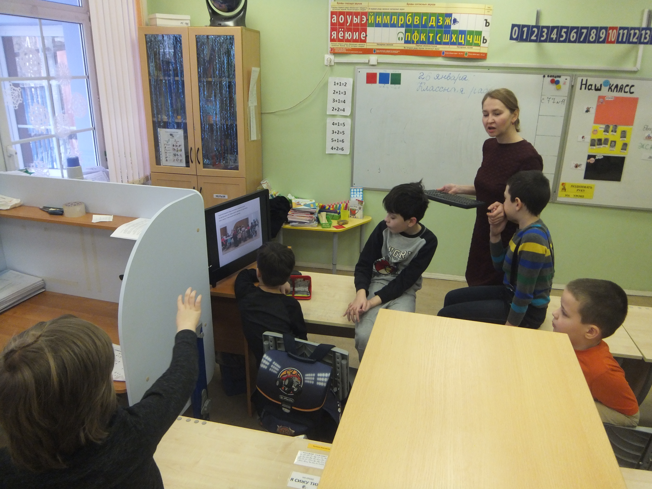
Подготовительный этап: прайминг
Беседа о предстоящем событии с использованием мультимедийных обучающих презентаций
Использование Социальных Историй
Обучение с использованием видео
Ролевые игры
Календарь и визуальное расписание

Slide 46
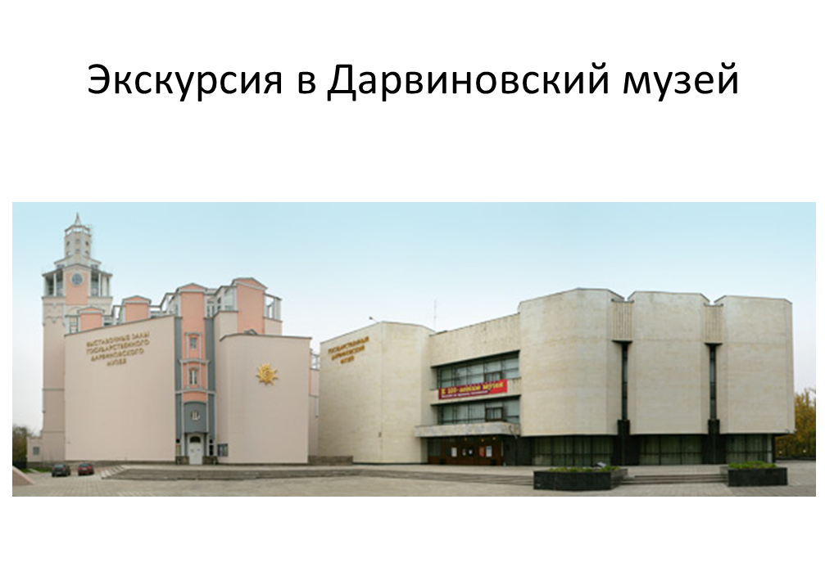
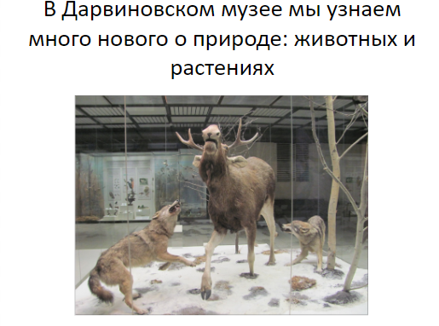
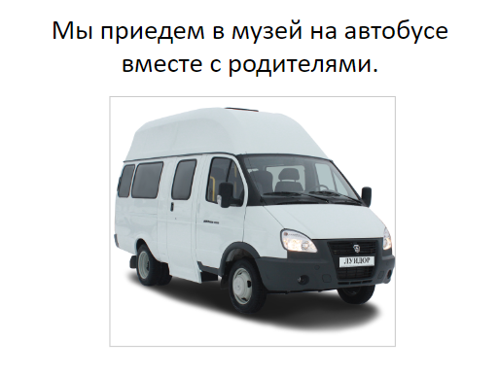


Slide 47
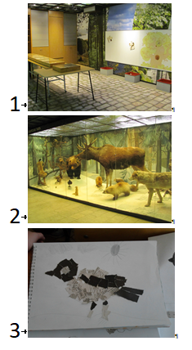
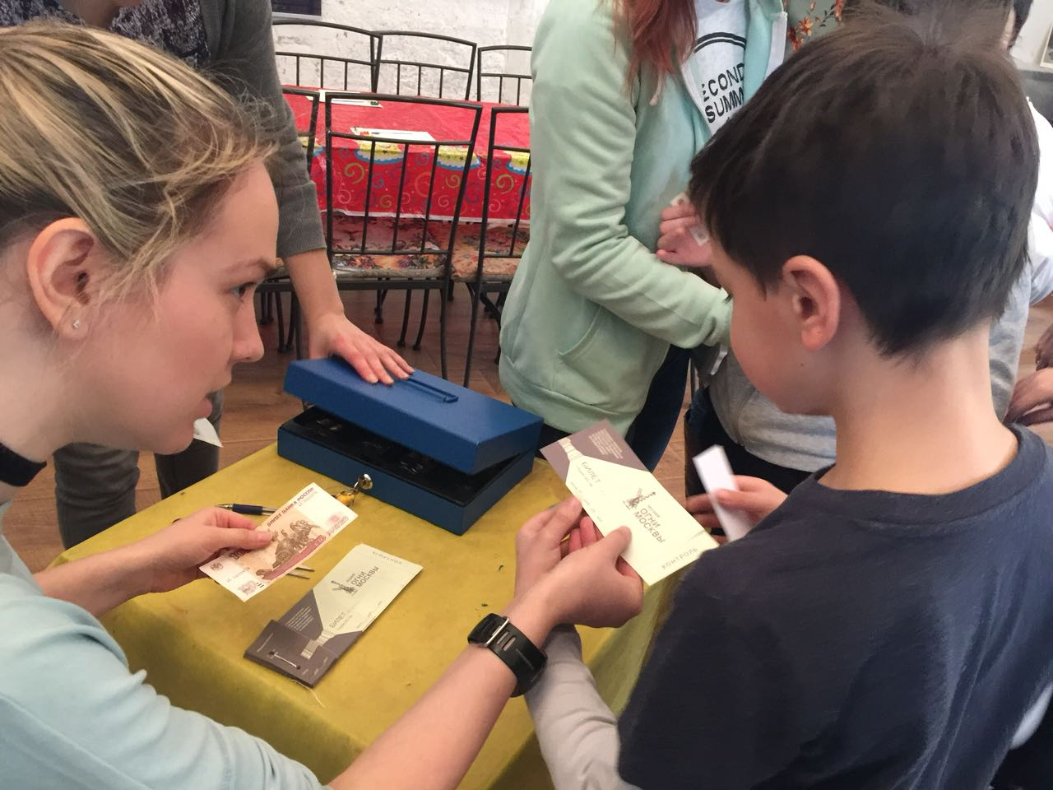
Визуальное расписание
Ролевые игры
Прайминг – это предварительное ознакомление с необходимыми навыками или знаниями в комфортном для детей темпе, которые ему пригодятся в какой-либо ситуации в будущем.

Slide 48
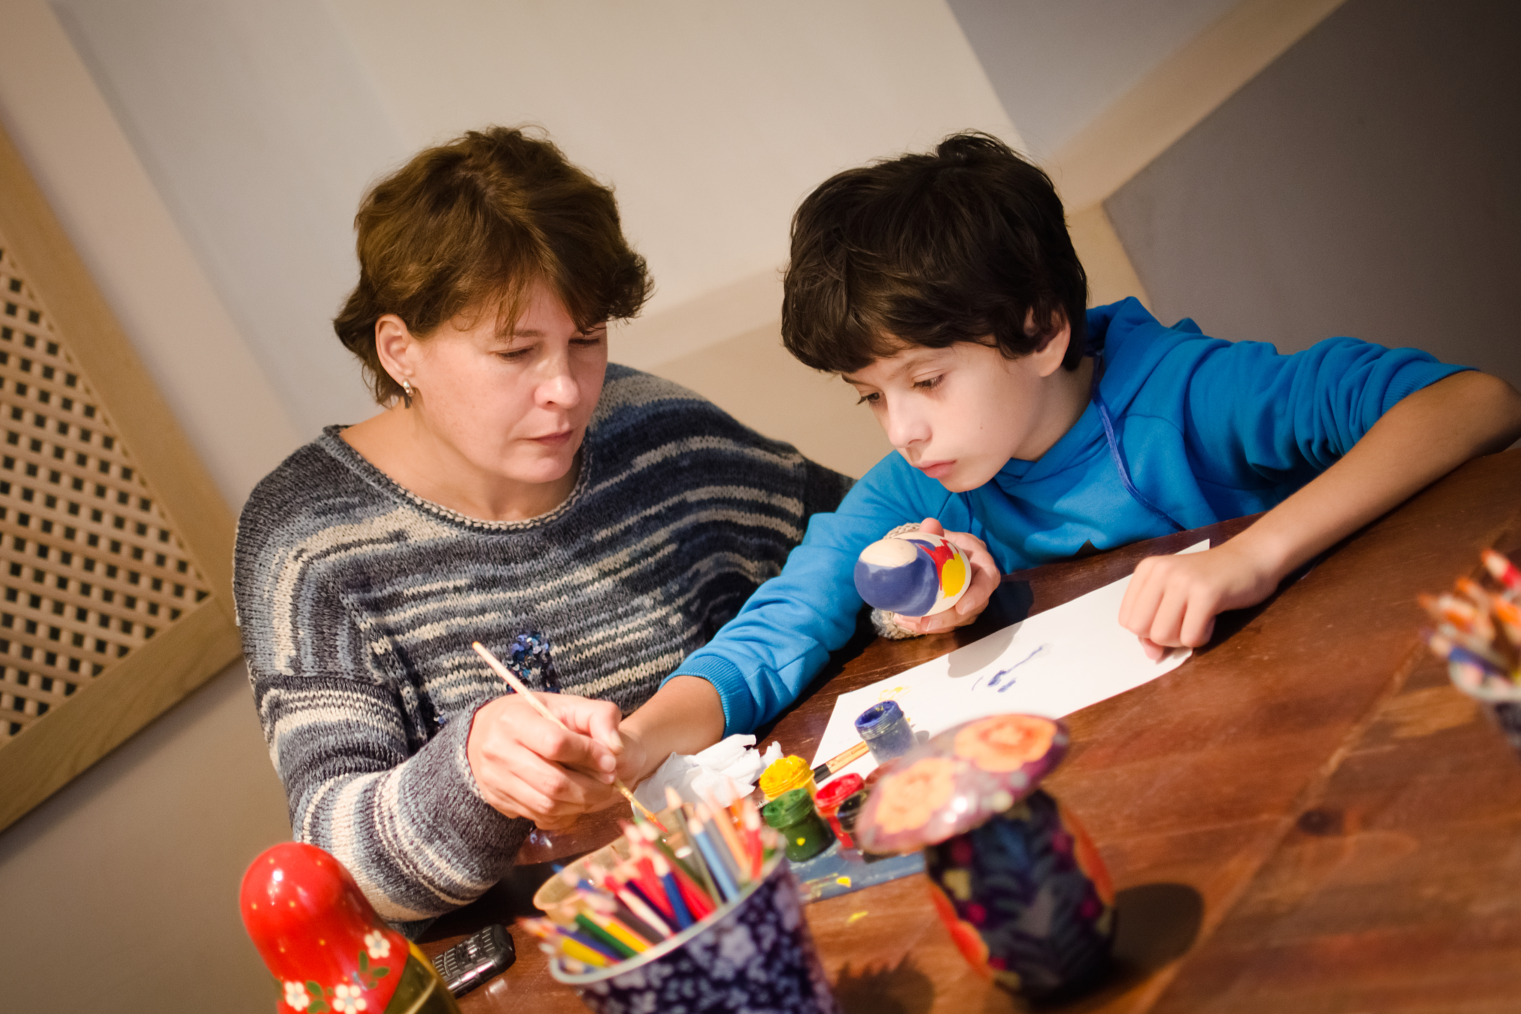
Предварительное обучение необходимым навыкам

Slide 49
Видеомоделирование при обучении детей с РАС
метод обучения, в котором используется видеозаписи, создающие визуальную модель желательного поведения или навыка. Эффективен для развития коммуникативных, социальных, академических/познавательных, бытовых, моторных и игровых навыков
Базовое видеомоделирование
Видеосамомоделирование
Видеомоделирование с точки зрения смотрящего
Видео-подсказки, видеогиды

Slide 50
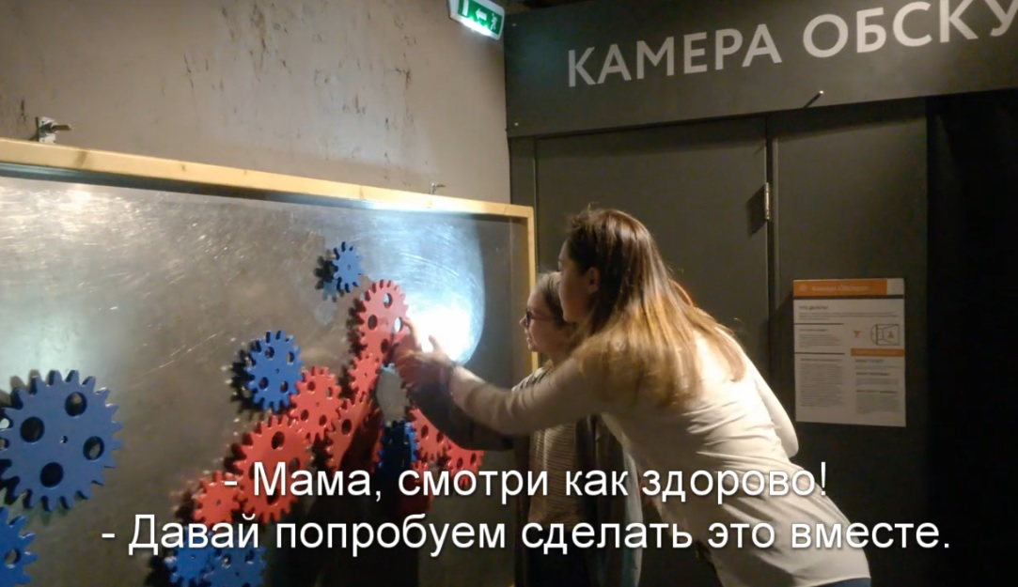

Slide 51
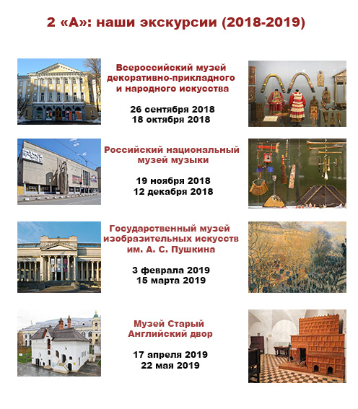

Slide 52




Литература

Slide 53
«Идем в театр!»
Как подготовиться к посещению театра: основные риски
Персонал театра не знает об особенностях посетителей с РАС и ментальными особенностями
Достаточно строгие правила: необходимо наличие у ребенка опыта посещения других общественных пространств
Условность театрального действа
Много сенсорных рисков во время представления
Трудности с восприятием информации на слух и пониманием сюжета
Сложности с участием в интерактиве и анимации
Большое количество людей и привлекательных стимулов в фойе

Slide 54
Как подготовиться к посещению театра: для родителей
Выбрать правильный репертуар – произведение должно быть хорошо знакомым и понятным ребенку!
Убедиться, что пьеса близка к оригиналу произведения
Выбрать площадку (не маленький камерный спектакль для малышей!)
Выбрать правильные места в зале (которые можно быстро и незаметно для окружающих покинуть, не очень близко к сцене)
Позаботиться о сенсорно притягательных предметах (желательно, без использования еды)
Начать готовить ребенка заранее (не менее, чем за месяц при первых посещениях)
Если посещение планируется впервые, желательно посетить помещение театра заранее во избежание сенсорных рисков

Slide 55
Как подготовиться к посещению театра: для детей
Многократное чтение литературного произведения и/или просмотр мультфильма: сюжет должен быть хорошо знаком!
Чтение социальной истории о посещении театра, включающей объяснение сюжета (не нужно сюрпризов!)
Подготовка визуального расписания дня (особенно важно, при наличии антракта)
Обучать правилам поведения в театре заранее (может ли ребенок хотя бы некоторое время спокойно сидеть, разговаривать шепотом, выражать просьбы социально-приемлемым способом и т. д.)

Slide 56
Как подготовиться к посещению театра: для сотрудников театра
Выездные визиты актеров в школу, знакомство с детьми, демонстрация условности театрального мира (костюмы, грим, декорации)
Отбор соответствующего репертуара, лояльность к поведенческим особенностям (нет необходимости все время сидеть, свет гаснет не полностью, допускаются разговоры и т. п.)
Наличие места для сенсорной разгрузки, о котором знают родители (можно организовать в фойе)
Приглашение детей с РАС на репетиции спектаклей
Организация специальных показов для начинающих зрителей (отсутствие шумовых и световых спецэффектов, отсутствие музыки и отвлекающих стимулов в фойе, дополнительная навигация в помещении, предоставление наушников и т. п.)

Slide 57
Проведение мероприятия

Slide 58
Этапы адаптации к групповым экскурсиям детей с РАС
Ознакомительный визит без запланированной программы – адаптация к новому пространству (проход в здание через рамку металлодетектора, гардероб, туалет, свободное посещение залов, кафе)
Организованные семейные посещения – родитель с ребенком знакомится с новым пространством по предложенному маршрутному листу (путеводителю) при поддержке тьюторов и педагогов
Маршрутный лист + коллективный мастер-класс
Адаптированная экскурсия

Slide 59
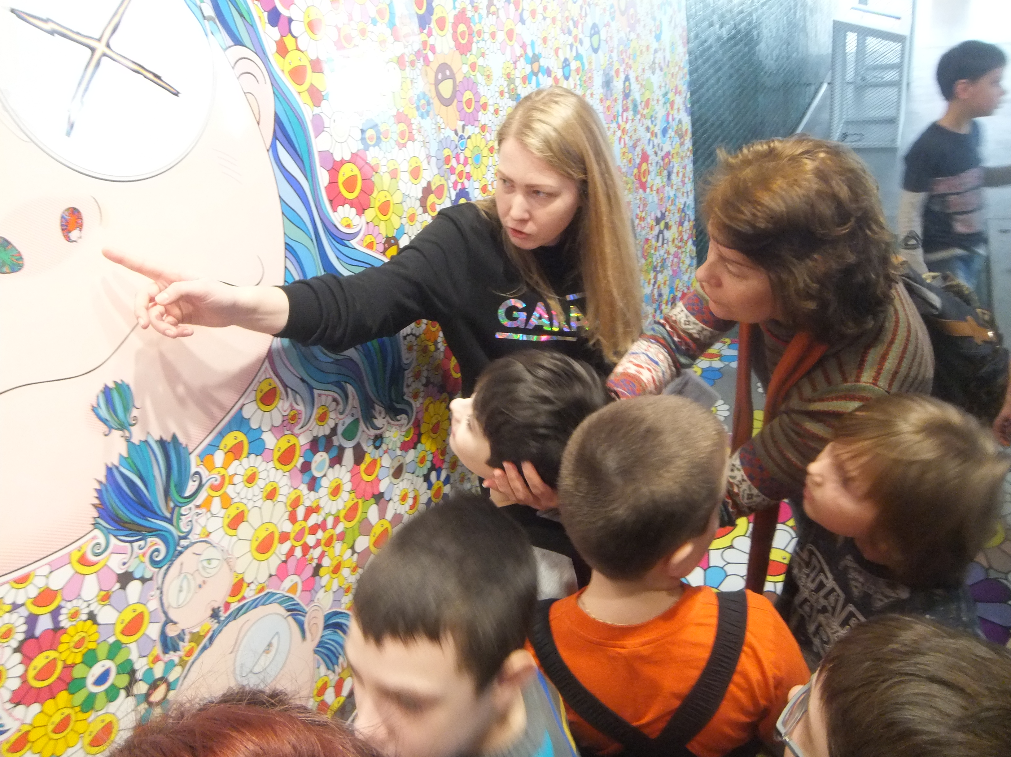
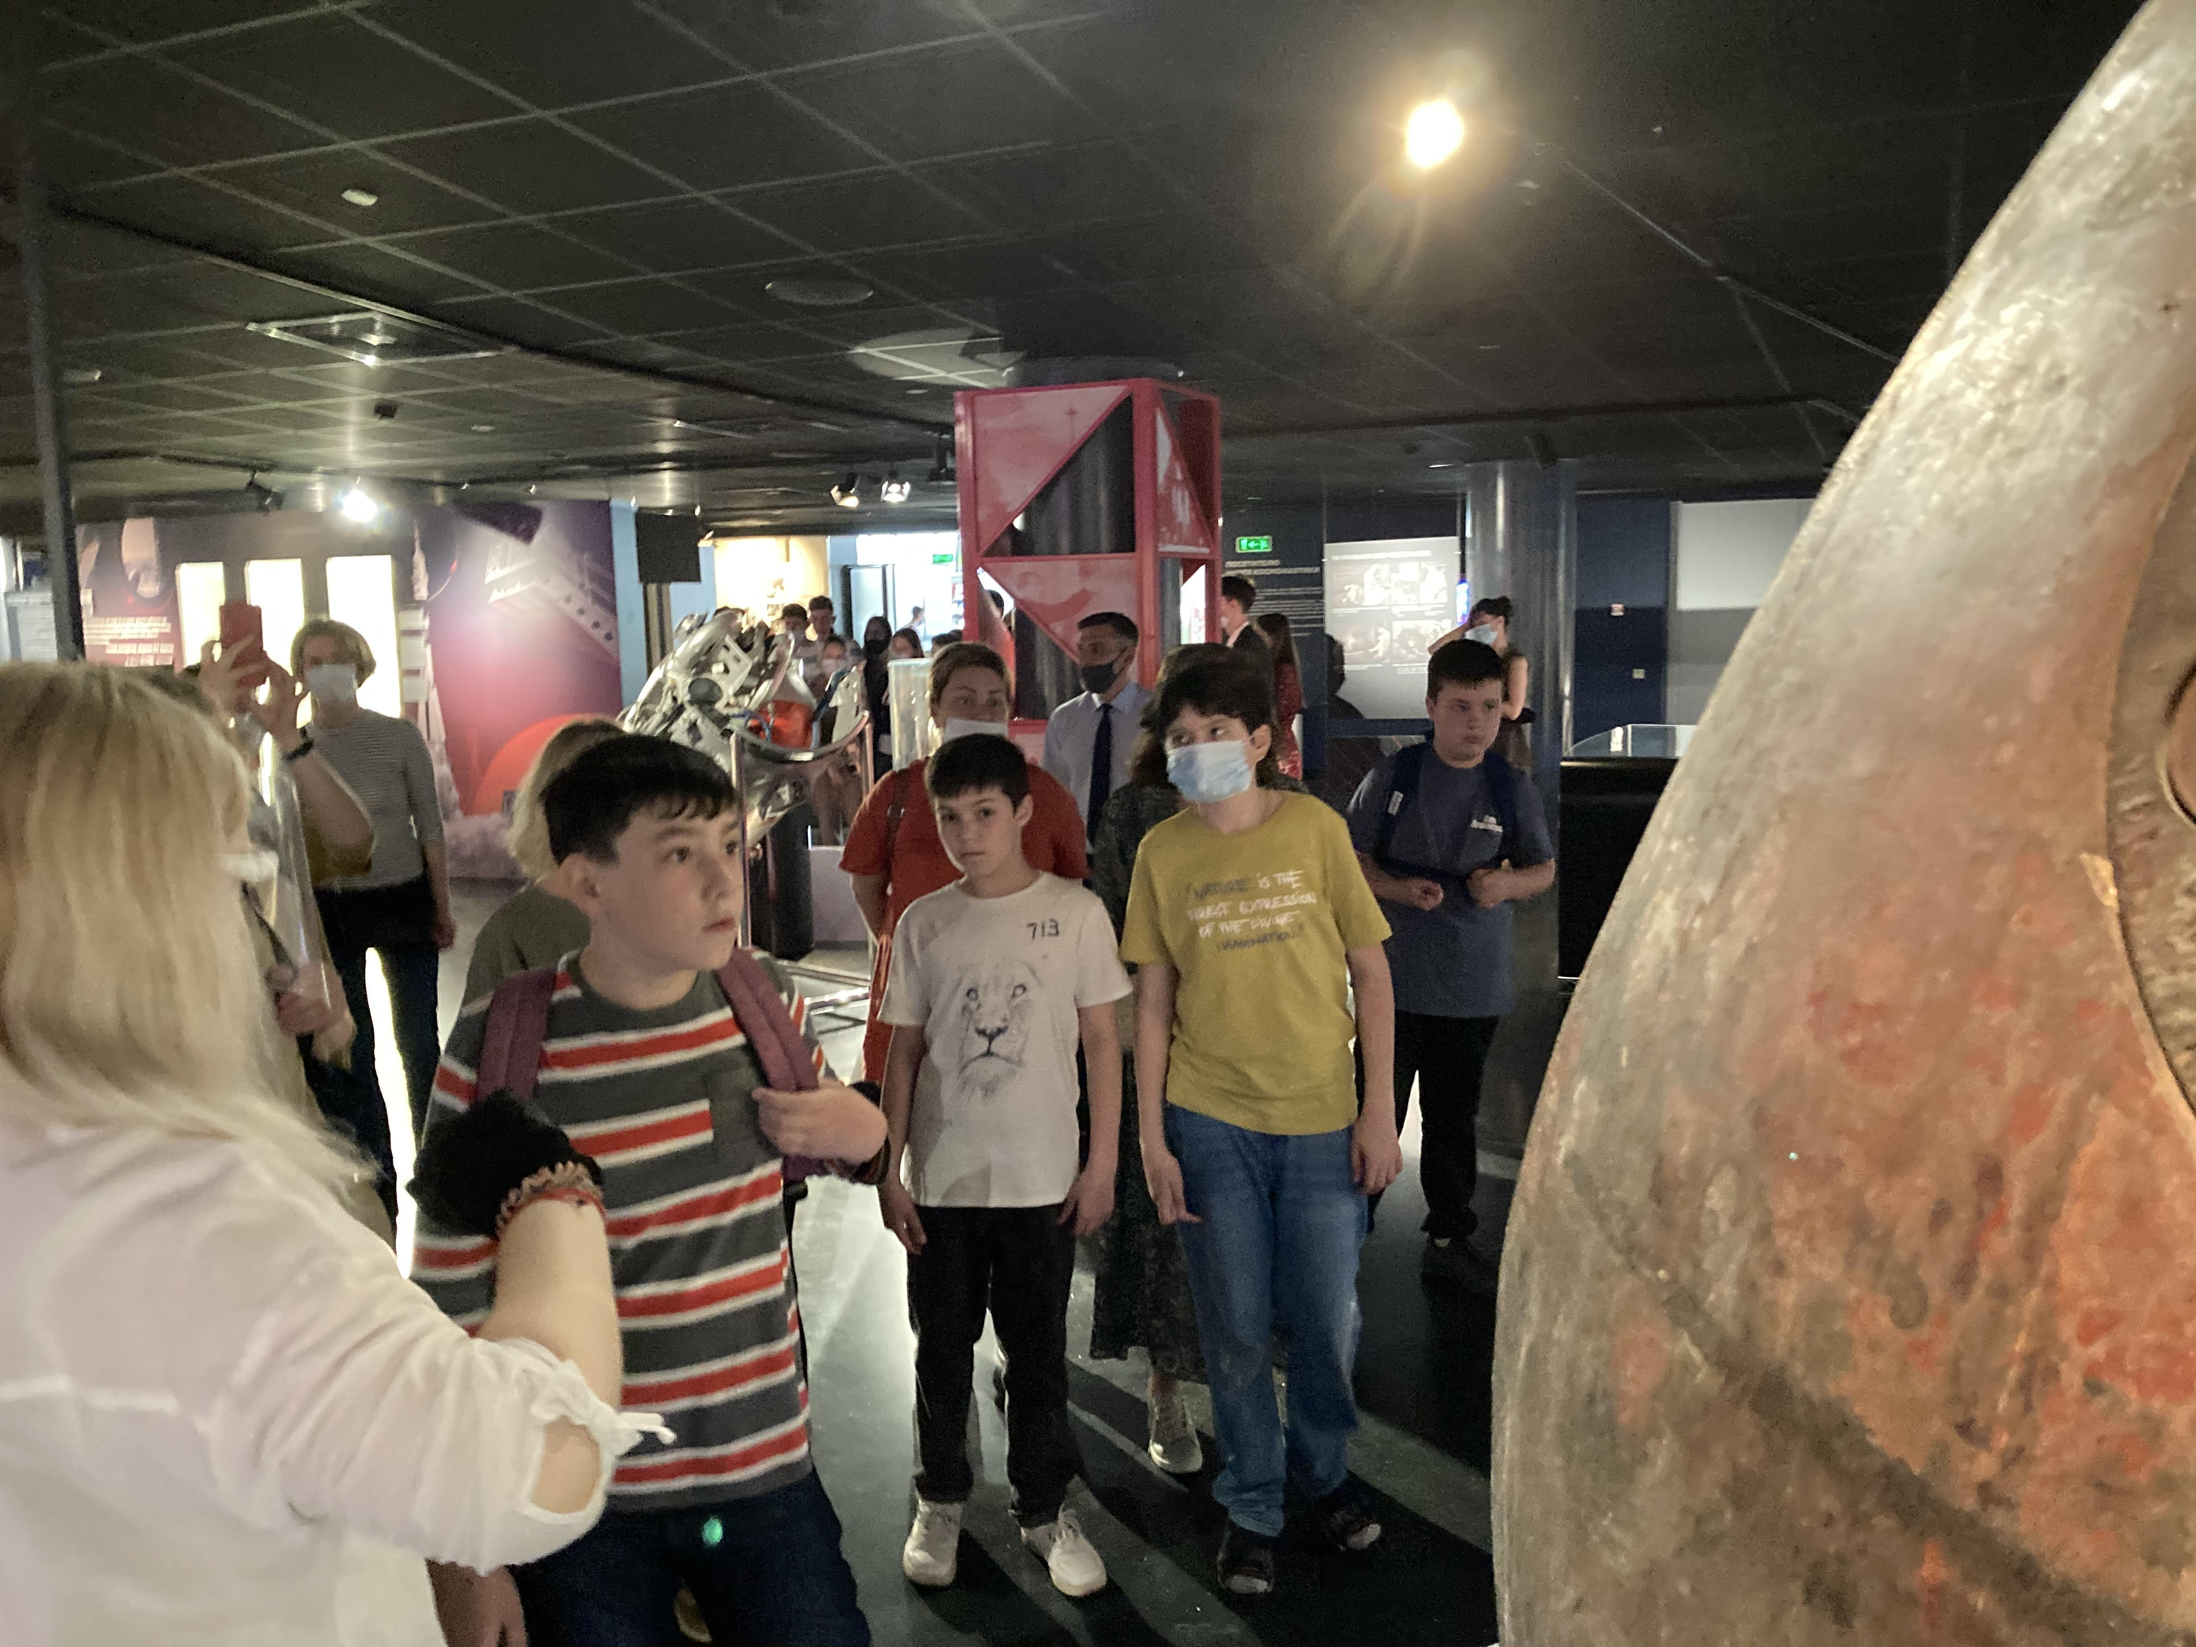
Постепенное изменение структуры занятий в музее
Знакомство экскурсовода с детьми и обсуждение плана занятия (визуального расписания) – 5 минут
Теоретическая часть (экскурсия по экспозиции) – 10-45 минут
Практическая часть (мастер-класс, интерактивная игра) – 20-40 минут
Чаепитие в музее (эта часть является необязательной, но желательной, если у музея есть возможность ее провести) – 20-30 минут
.

Slide 60
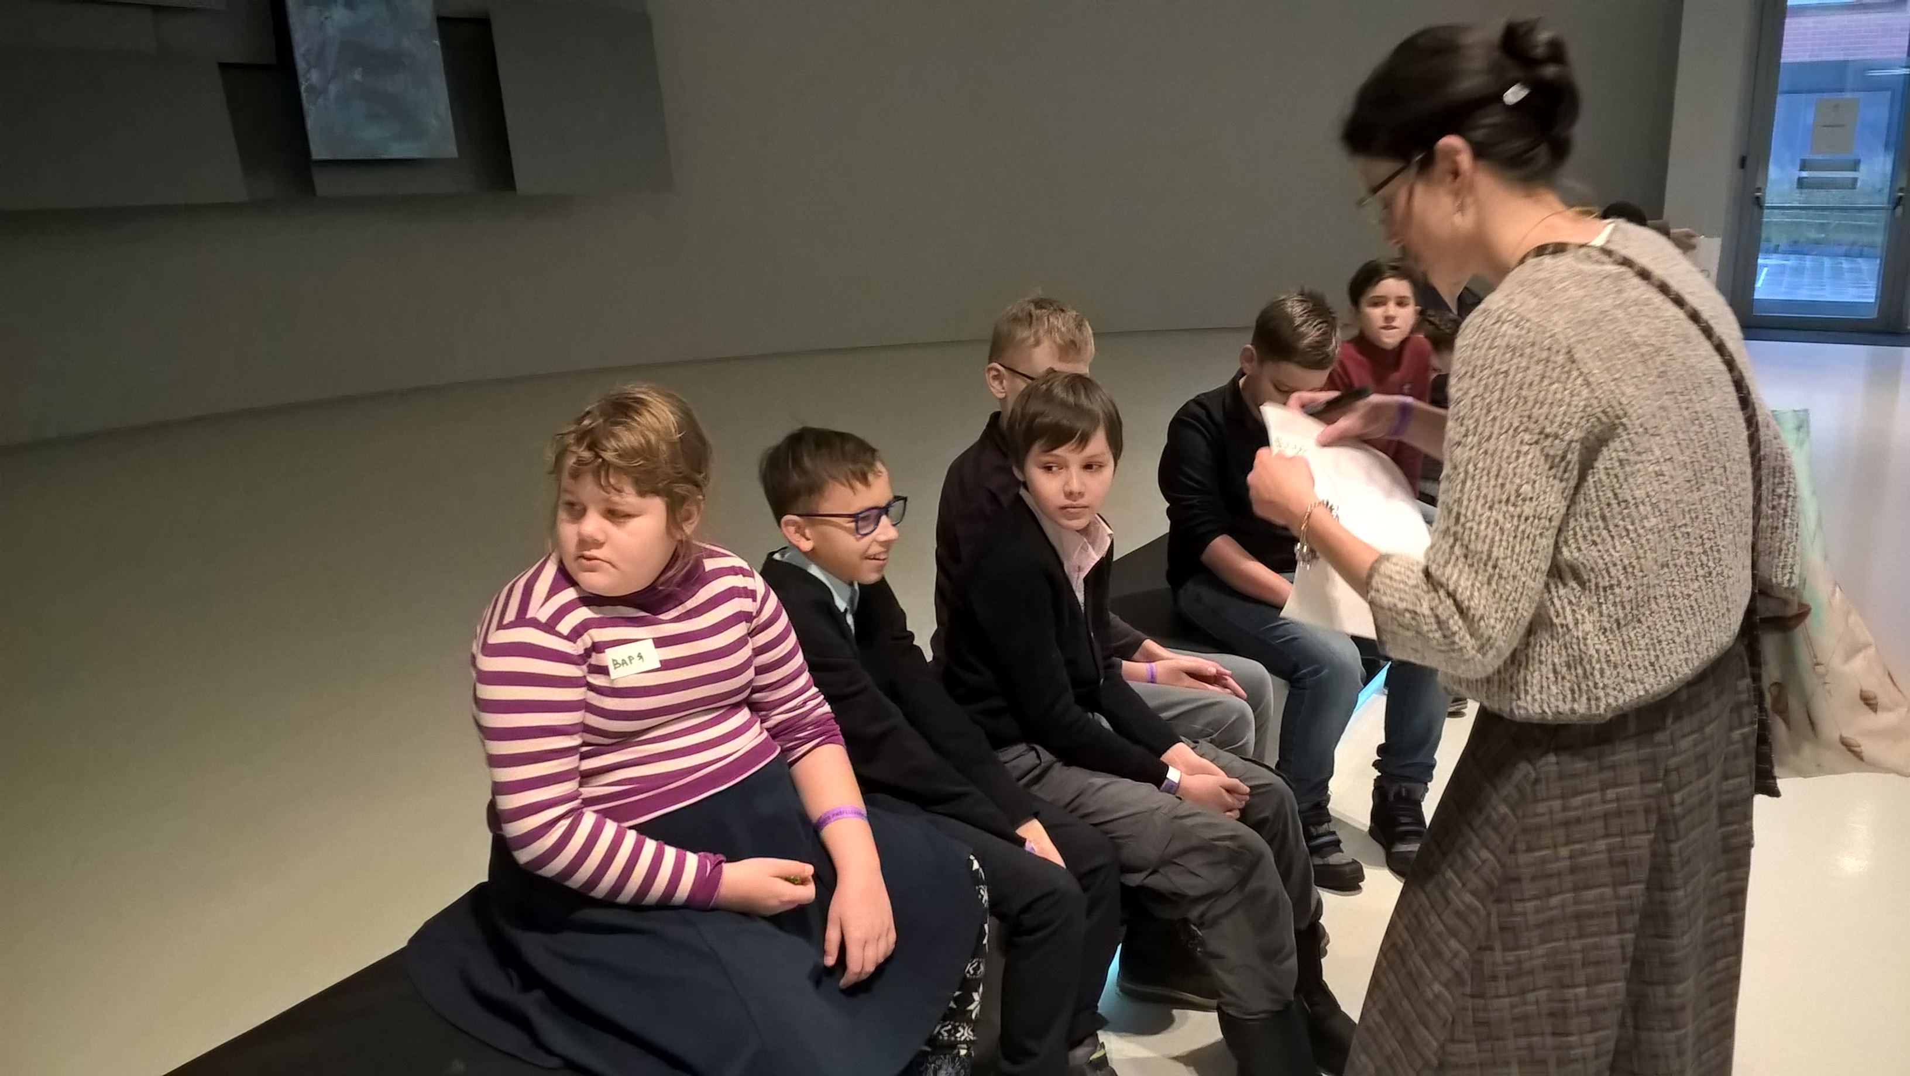
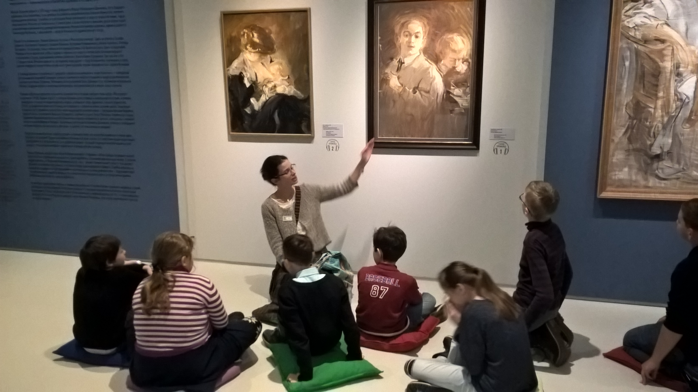
Знакомство
Экскурсия

Slide 61
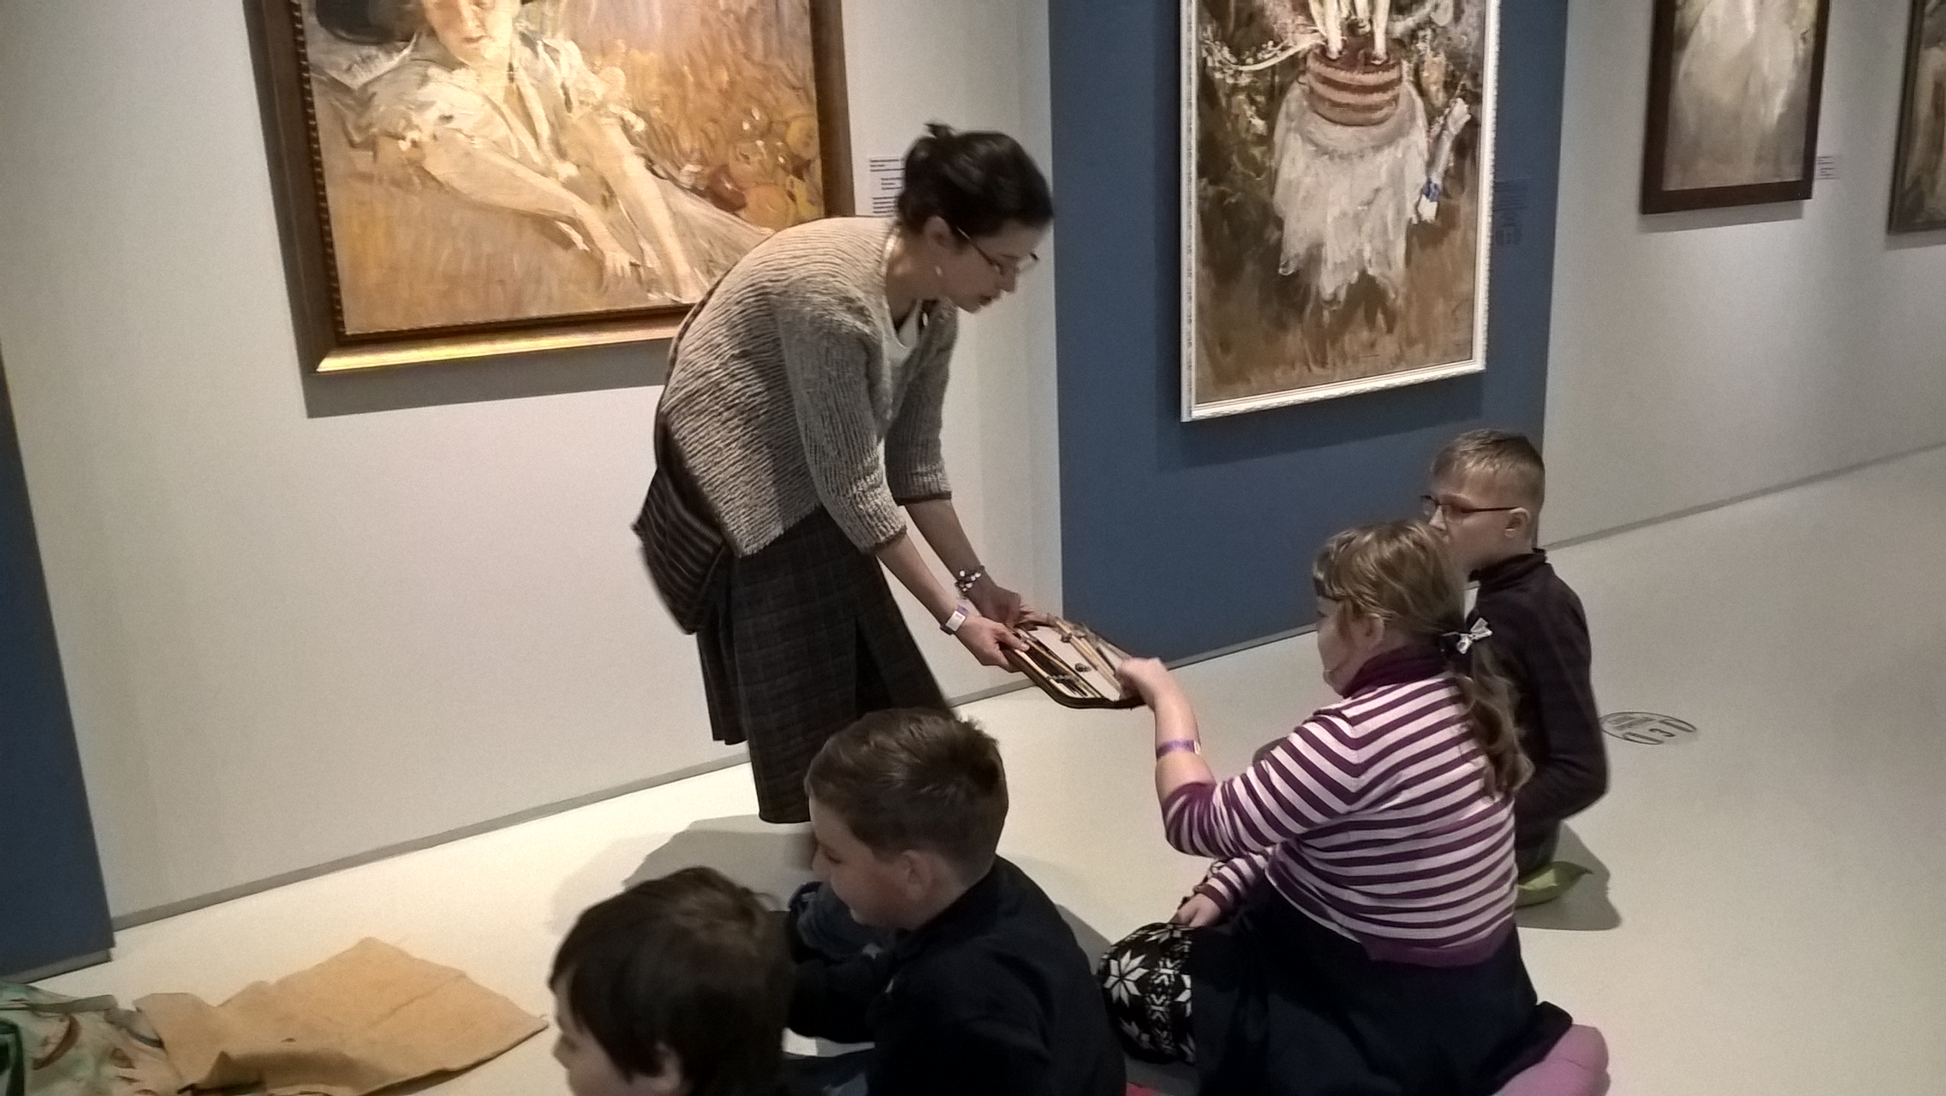
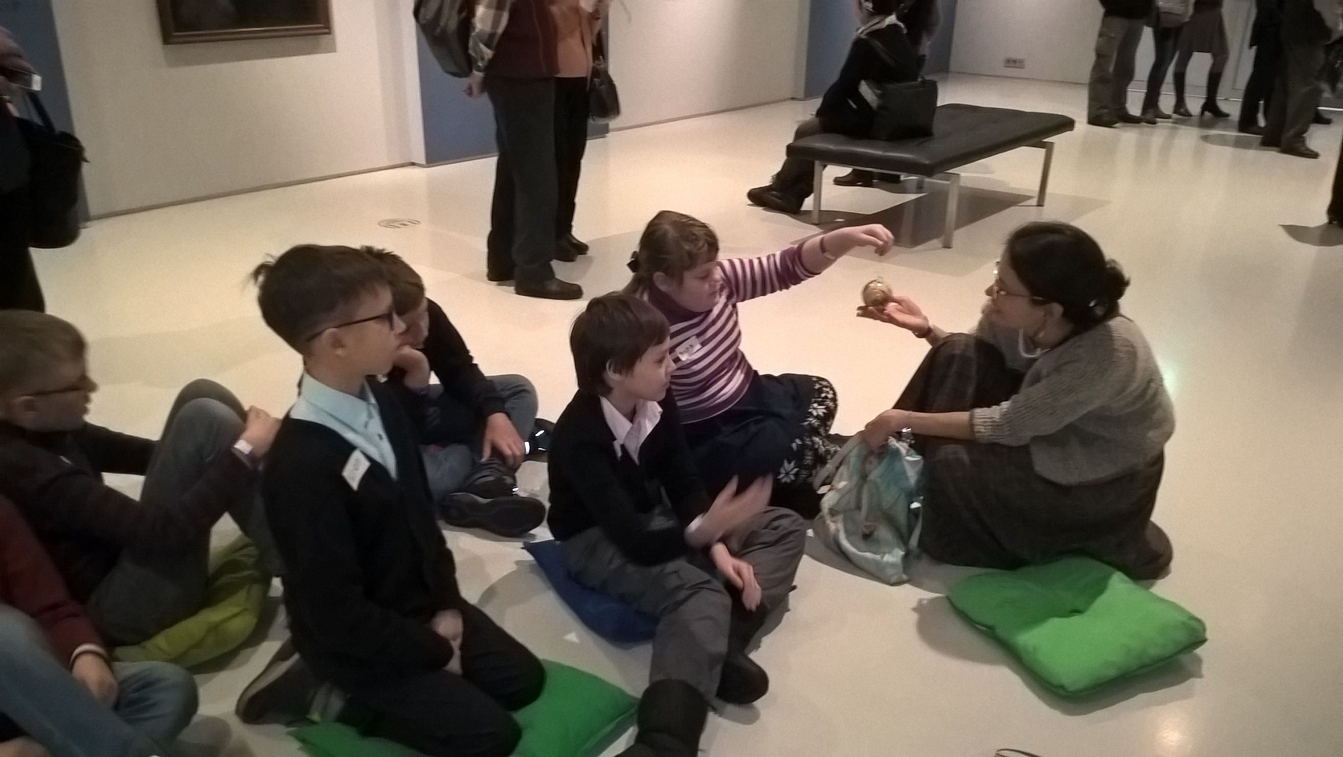
Взаимодействие с предметами
«Волшебный мешочек»

Slide 62
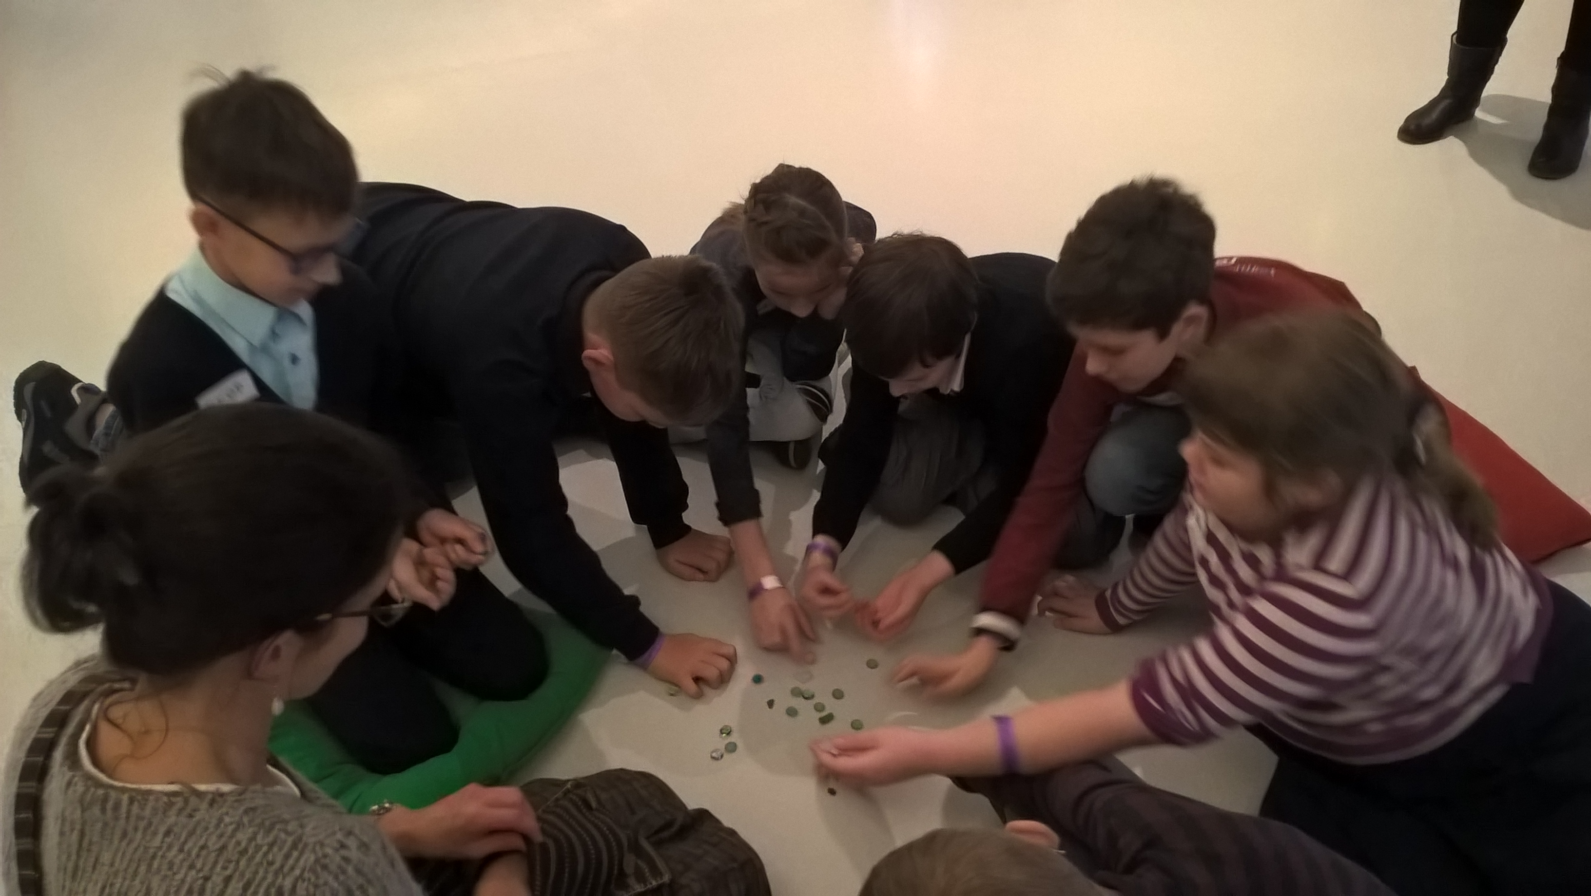
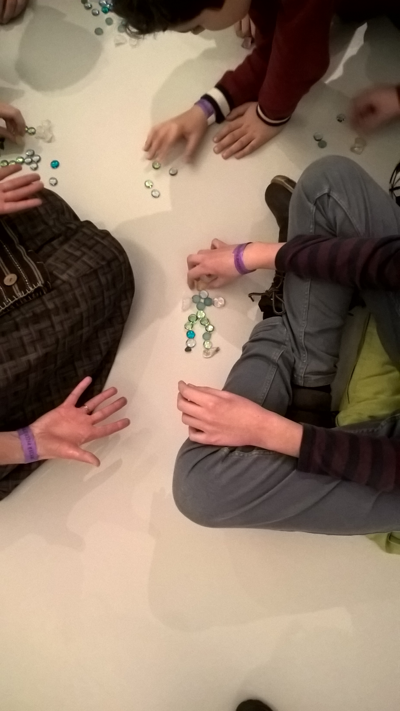
Коллаж из цветных стекол

Slide 63
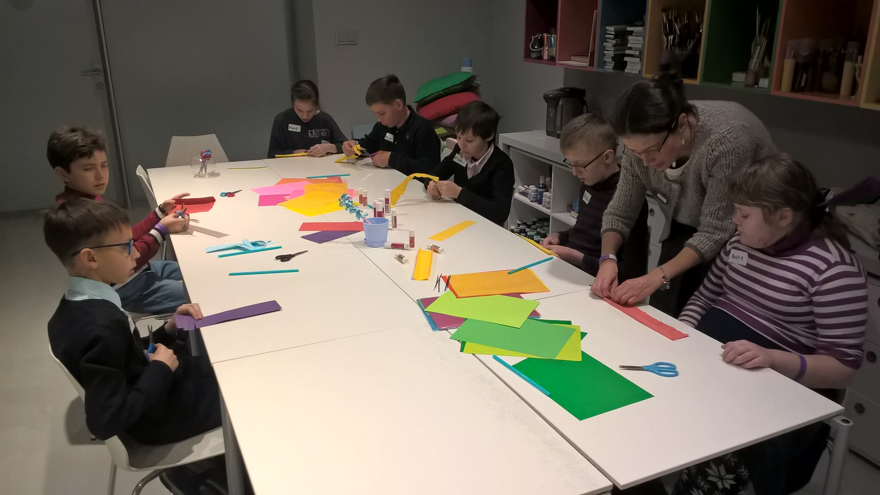
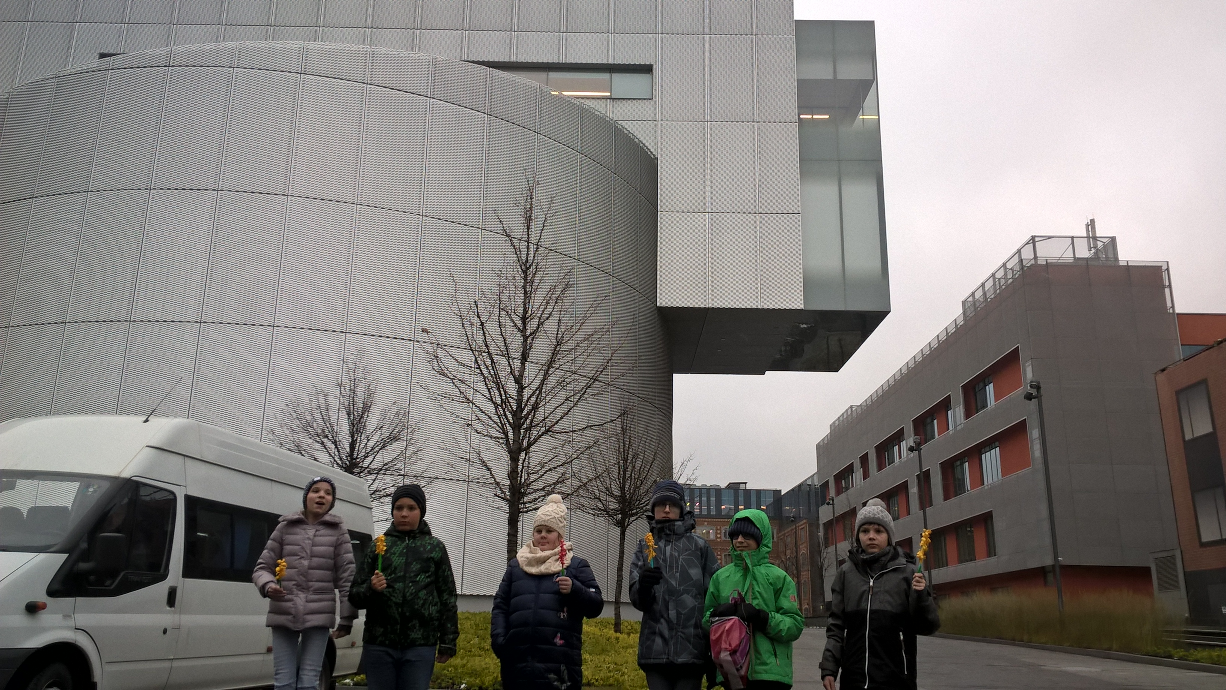
Мастер-класс
Фото на память

Slide 64
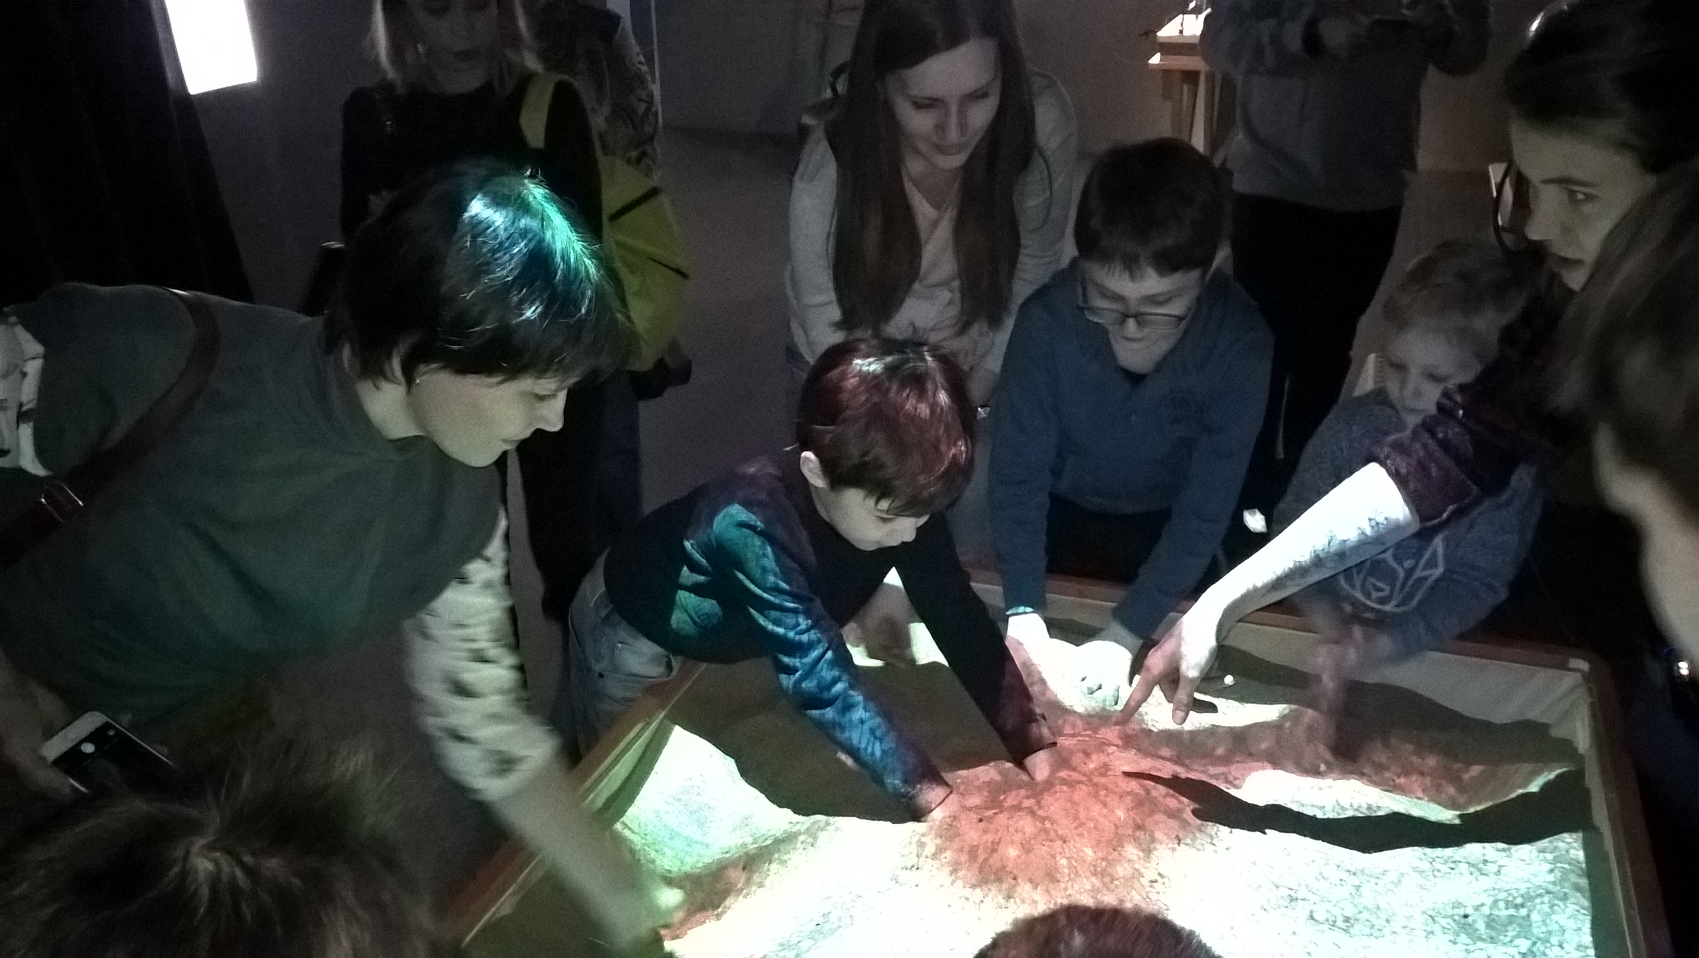
Основные задачи педагога во время мероприятия в музее
Педагогическое сопровождение и поддержка
Педагогическое наблюдение и сбор данных
Обеспечение сенсорной, эмоциональной, физической безопасности обучающихся и посетителей музея
Предотвращение или деэскалация дезадаптивного поведения
Фото- и видеофиксация

Slide 65
Базовые социальные навыки, которые можно формировать в музее
Выполнять и сообщать просьбы
Подражать физическому и вербальному поведению сверстников
Инициировать контакт
Включаться во взаимодействие, инициированное другим ребенком
Делиться с другими
Демонстрировать другим людям различные предметы, указывать на них
Адекватно привлекать к себе внимание других людей
Передавать и обращаться за информацией

Slide 66


Шкала наблюдения за ребенком во время выездного мероприятия (Rotheram-Fuller E., Kim M., Seiple D., Locke J., Greenwell R, 2013)
Количество инициатив к социальному взаимодействию со взрослыми («Можно?», «Как это называется?», «А где находится…?»)
Количество инициатив к социальному взаимодействию со сверстниками (Разделенное внимание – «Смотри!»; обсуждение)
Количество социально-приемлемых ответов и реакций (соблюдение правил, выполнение инструкций)
Количество проявлений дезадаптивного поведения
Количество проявлений аутостимулятивного поведения

Slide 67
 | Гриша | Паша | Маша | Слава
Инициативы к социальному взаимодействию со взрослыми | √√√√√ | √ | √√√√√√ | √
Инициативы к социальному взаимодействию со сверстниками | √√√ | - | √√√√ | -
Количество социально-приемлемых ответов и реакций | √√√√√√ | √√ | √√√√√√√ | √√√
Проявления дезадаптивного поведения | - | - | √ | √√
Проявления аутостимулятивного поведения | √√ | √√ | - | √

Slide 68


Безопасность и предотвращение нежелательного поведения
Наличие визуального расписания
Карточки-подсказки с музейными правилами
Наличие сенсорно-притягательных предметов в доступе у детей
Избегание шумных и ярких залов, посещение в малолюдные часы
Знание о техниках релаксации и самоуспокоения
По возможности, прослушивание экскурсии в сидячем положении

Slide 69
Завершающее мероприятие. Рефлексия

Slide 70
Социальные навыки и взаимодействие со сверстниками, работа над ошибками (с использованием фото, видео)
Умение выражать свои эмоции и использовать их в диалоге (разделенные эмоции)
Комментировать происходящие события
Воспоминания о прошедшем (вечером, спустя неделю, спустя долгое время)
Ориентация во времени благодаря наличию эмоционально-окрашенных событий, восстановление хронологической последовательности
Создание проекта на материале мероприятия - фотоальбом (техника «скрапбукинг»), стенгазета (постер), видеоблог, комикс, коллажи из буклетов и т. п

Slide 71
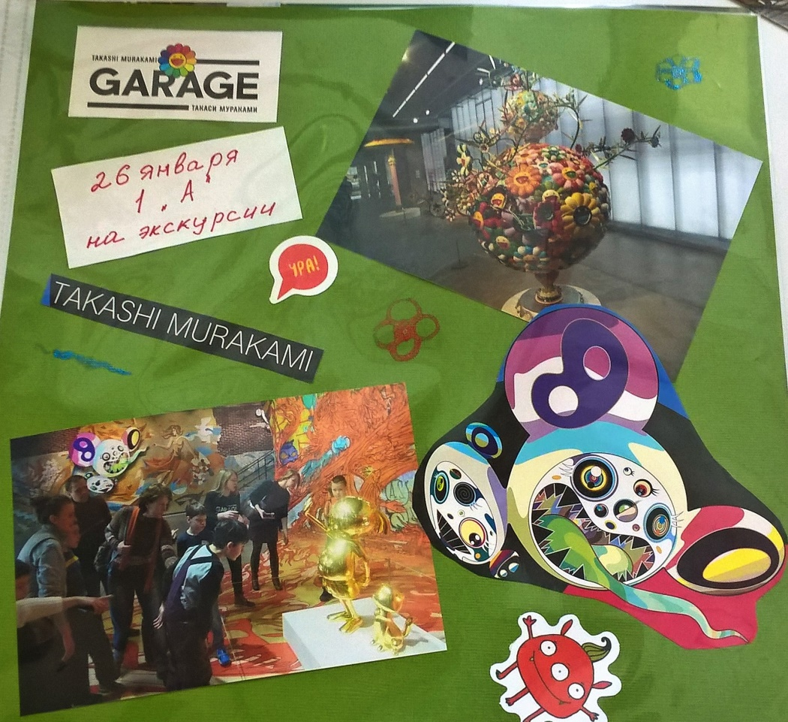
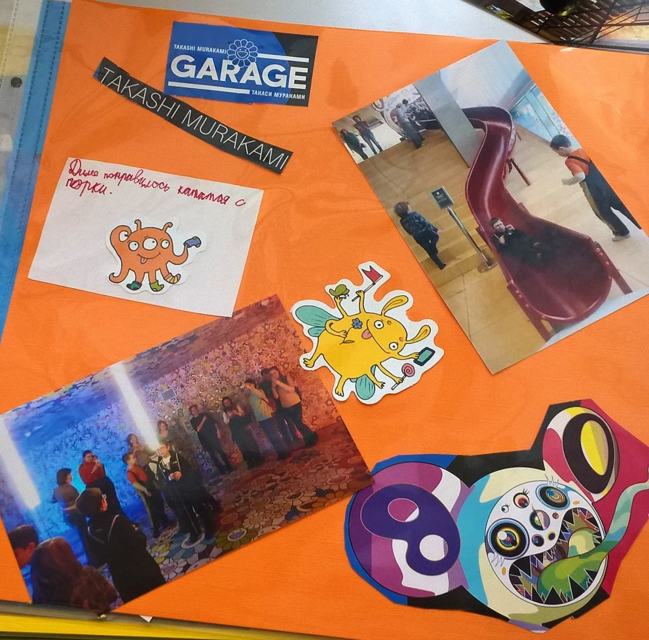
Создание фотоколлажей и фотоисторий

Slide 72
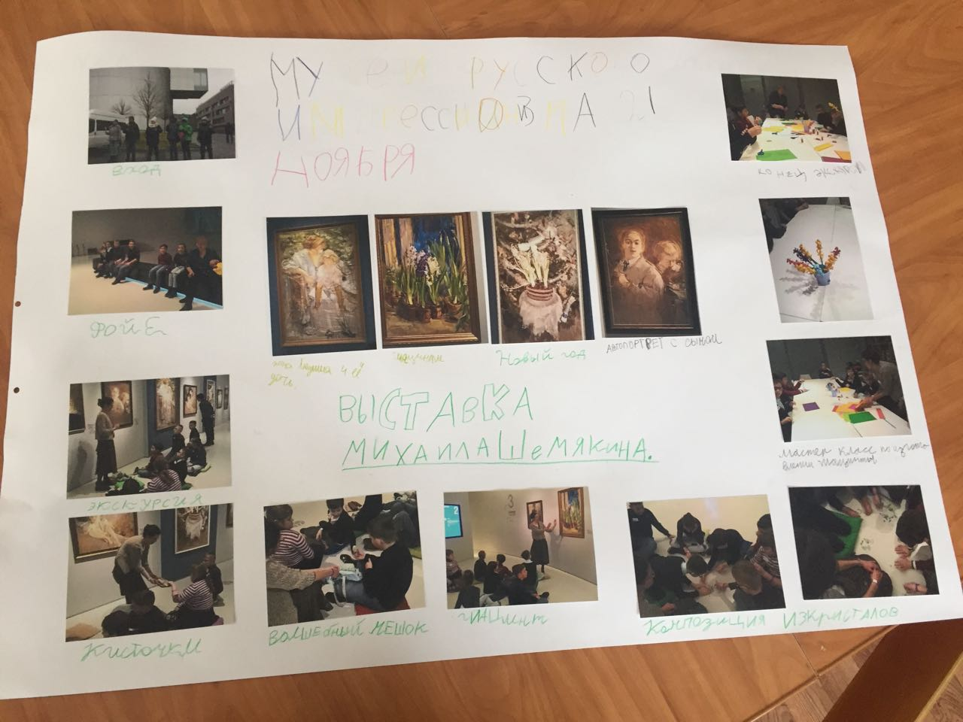

Slide 73
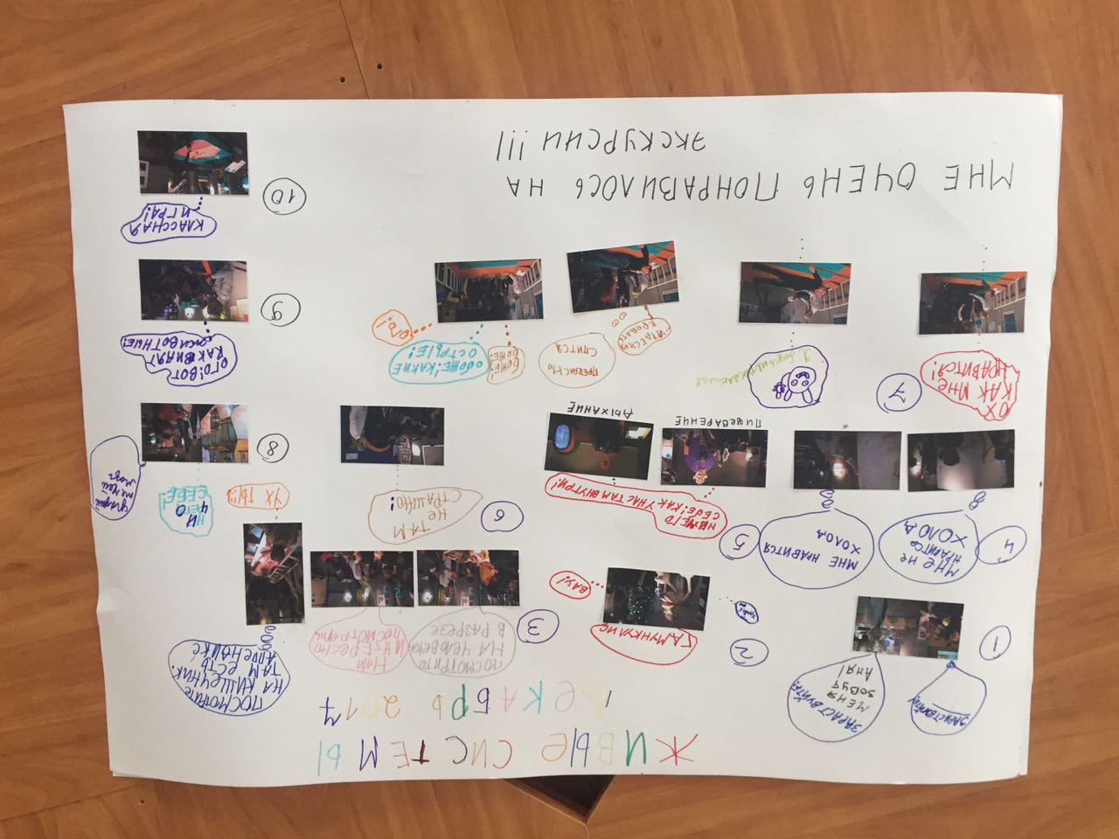

Slide 74
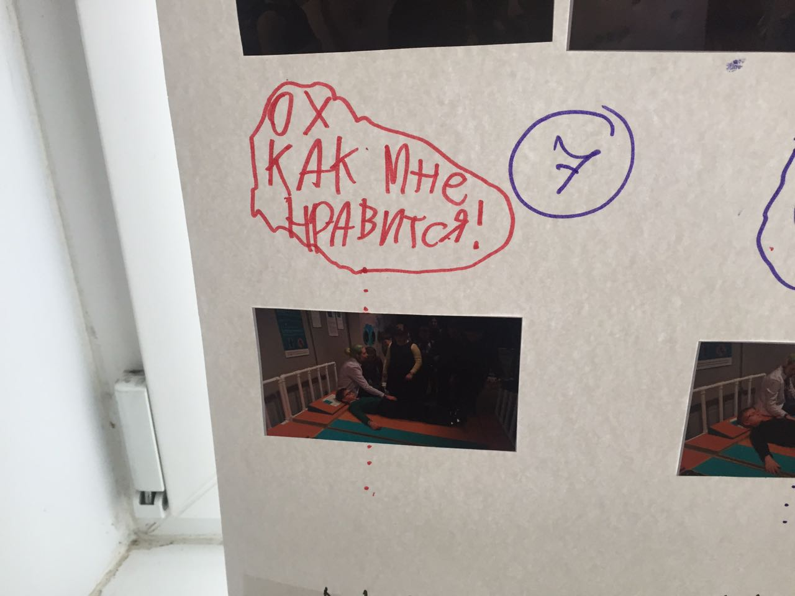
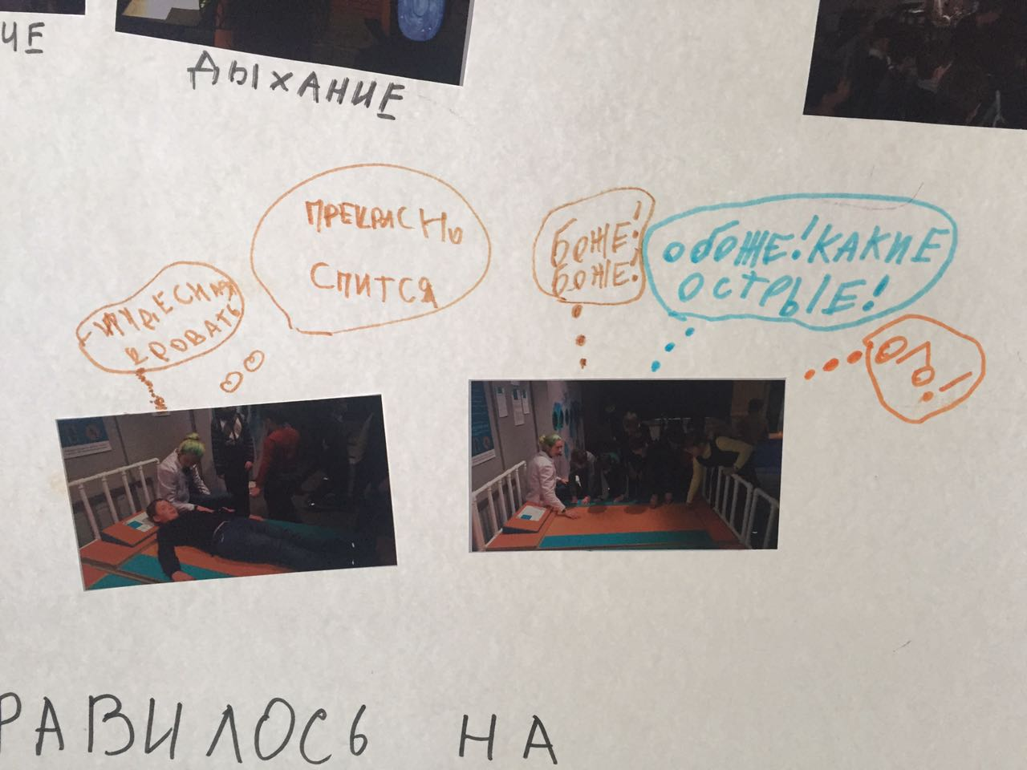
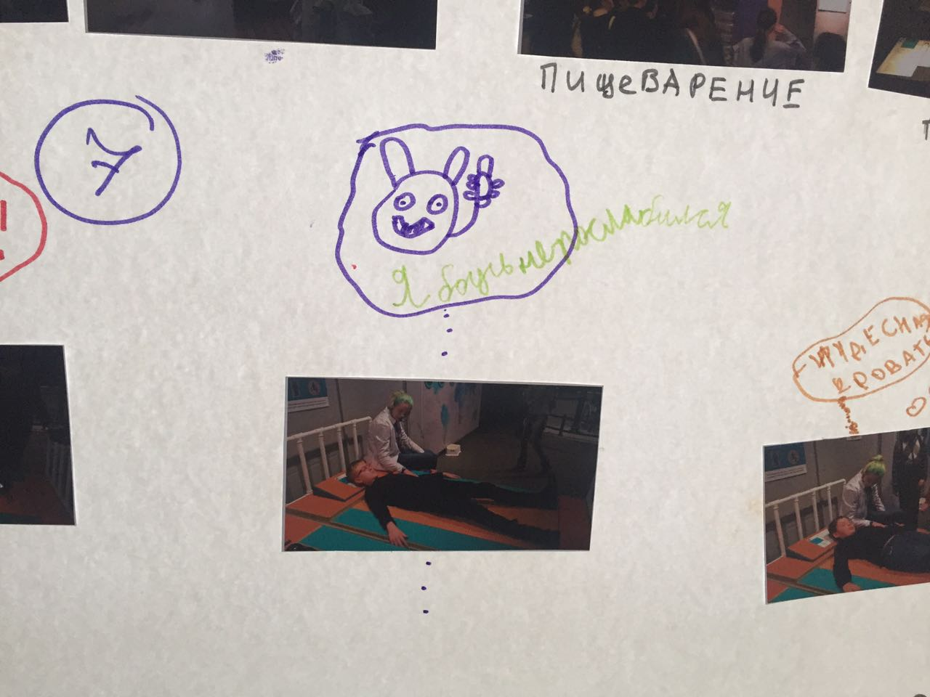

Slide 75
Модифицированная социальная история
Поездка в зоопарк
На прошлой неделе мы с классом ездили в зоопарк (скоро мы поедем в зоопарк).
Ходить в зоопарк – очень интересно! (Оставляем без изменений, дети подтвердили истинность утверждения)
Мы увидели там много разных животных (здесь можно увидеть много разных животных).
Мы видели жирафа, льва, слона, медведя и других зверей и птиц (в зоопарке мы увидим таких животных как слон, жираф, медведь и многих других).
Экскурсовод рассказывала нам про места обитания животных и их особенности (экскурсовод расскажет нам интересные вещи про животных).
Мы внимательно слушали ее и отвечали на вопросы (мы постараемся внимательно слушать ее и отвечать на вопросы).
Нам очень понравилось в зоопарке, и мы хотим прийти сюда еще раз! (Если нам понравится в зоопарке, мы придем сюда еще раз).

Slide 76
Анкетирование родителей по итогу реализации программы «Идем в музей!»
В какой сфере, на ваш взгляд, за годы учебы в начальной школе произошел наибольший прогресс у вашего ребенка, который заметен при посещении общественных мест?

Slide 77
Анкетирование родителей по итогу реализации программы «Идем в музей!»
«Заинтересованность в следующем походе в музей, внимательность, желание похода в новые места»
«Сейчас он спокойно ведет себя во время экскурсии. Раньше мог уйти или закричать»
«О нас (родителях, таких детей) помнят и помогают! Спокойствие, что о нас помнят!»
«Было очень интересно вместе с ребёнком посещать музеи. Смотреть на его реакцию. Он во время экскурсии и после неё задавал очень много вопросов»
«Да, ребёнку было комфортно посещать новое место с одноклассниками»

Slide 78
Основные стратегии успешной интеграции человека с РАС в социокультурную среду
Предварительная подготовка
Четкая структура мероприятия
Четко обозначенные правила поведения
Наличие визуальной поддержки
Использование подсказок в коммуникации
Адаптация материалов
Создание мотивации для обучения, общения, взаимодействия
Наличие тьютора

Slide 79
Социальные эффекты от реализации инклюзивных музейных программ
Формирование благоприятных условий для культурного досуга семей, воспитывающих детей с инвалидностью
Реализация новых форм деятельности и способов самовыражения
Содействие реализации творческого потенциала детей
Повышение познавательной активности детей
Улучшение навыков социального взаимодействия, ощущение причастности к общему делу
Расширение круга интересов и повышение самооценки детей
Повышение уровня адаптации детей в общественном, в т.ч. городском, пространстве
Положительные изменения в восприятии детей с инвалидностью окружающими

Slide 80




Методические пособия при участии экспертов
ФРЦ МГППУ в сфере музейной инклюзии

Slide 81
Описание и эффективность практики социокультурной интеграции для обучающихся с РАС:
Манелис Н.Г., Хилькевич Е.В., Сорокин А.Б. Особенности организации внешкольных мероприятий для обучающихся с РАС в музеях. Методические рекомендации / Под общ. ред. А.В. Хаустова, Н.Г. Манелис. – М.: ФГБОУ ВО МГППУ, 2019. – 151 с. https://autism-frc.ru/ckeditor_assets/attachments/3877/osobennosti_organizatsii_vneshkol_meropriyatiy_2021_compressed_1.pdf
Хилькевич Е.В. Социальные истории и инструменты визуальной поддержки в музеях: Методическое пособие. Под общ. ред. Халиковой Д. Р., Черкасовой Н. В., Хаустова А. В. М.: ФРЦ ФГБОУ ВО МГППУ, 2022. 103 с. https://autism-frc.ru/ckeditor_assets/attachments/3879/metodicheskoe-posobie_fin_2.pdf
Хилькевич Е.В. Внеурочная деятельность обучающихся с РАС и оценка эффективности ее реализации на примере программы «Идем в музей!» // Аутизм и нарушения развития. 2021. Том 19. № 4. С. 62–69. https://psyjournals.ru/files/126466/autdd_2021_n4_hilkevich.pdf
Давыдова Е.Ю., Хилькевич Е.В., Хаустов А.В., Давыдов Д.В., Сорокин А.Б. Проблемы организации инклюзивной среды для работы с детьми с РАС в музеях различного профиля // Консультативная психология и психотерапия. 2021. Том 29. № 4. С. 95–110. doi:10.17759/cpp.2021290406 https://psyjournals.ru/files/126853/cpp_2021_n4_Davydova_et_al.pdf

Slide 82

СПАСИБО!
Федеральный ресурсный центр по организации комплексного сопровождения детей с РАС МГППУ
https://autism-frc.ru/
Электронная почта:
autism.frc@mgppu.ru
Страница VK:
www.vk.com/autism.mgppu
Телеграм:
https://t.me/autism_frc
Телефоны:
+7 495 619 21 88
+7 926 852 88 99

